Slide 1
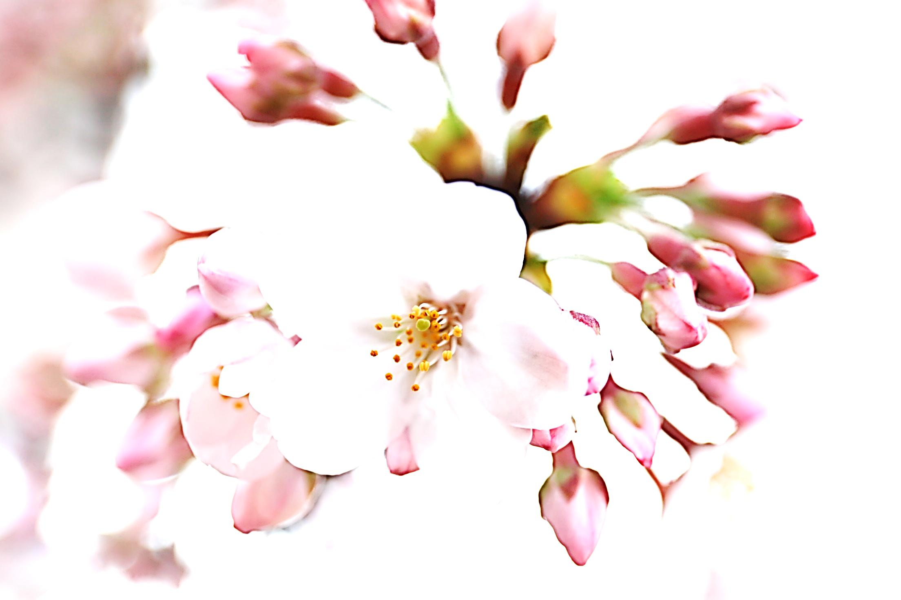
柏尾川のさくら
ウナシーなぞとき広場
8月4日 桜楽校
戸塚桜セーバー

Slide 2
サクラ（桜）は、バラ科モモ亜科スモモ属の落葉樹の総称。
サクラは日本文化に馴染みの深い植物である。また、日本において観賞用として植えられているサクラの多くはソメイヨシノという品種である。英語では桜の花のことをCherry blossomと呼ぶのが一般的であるが、日本文化の影響から、sakuraと呼ばれることも多くなってきている。
現在、ヨーロッパ・西シベリア・日本・中国・韓国・米国・カナダなど、主に北半球の温帯に、広範囲に分布している

Slide 3
染井吉野 ソメイヨシノ
撮影者 : 満井勉

Slide 4
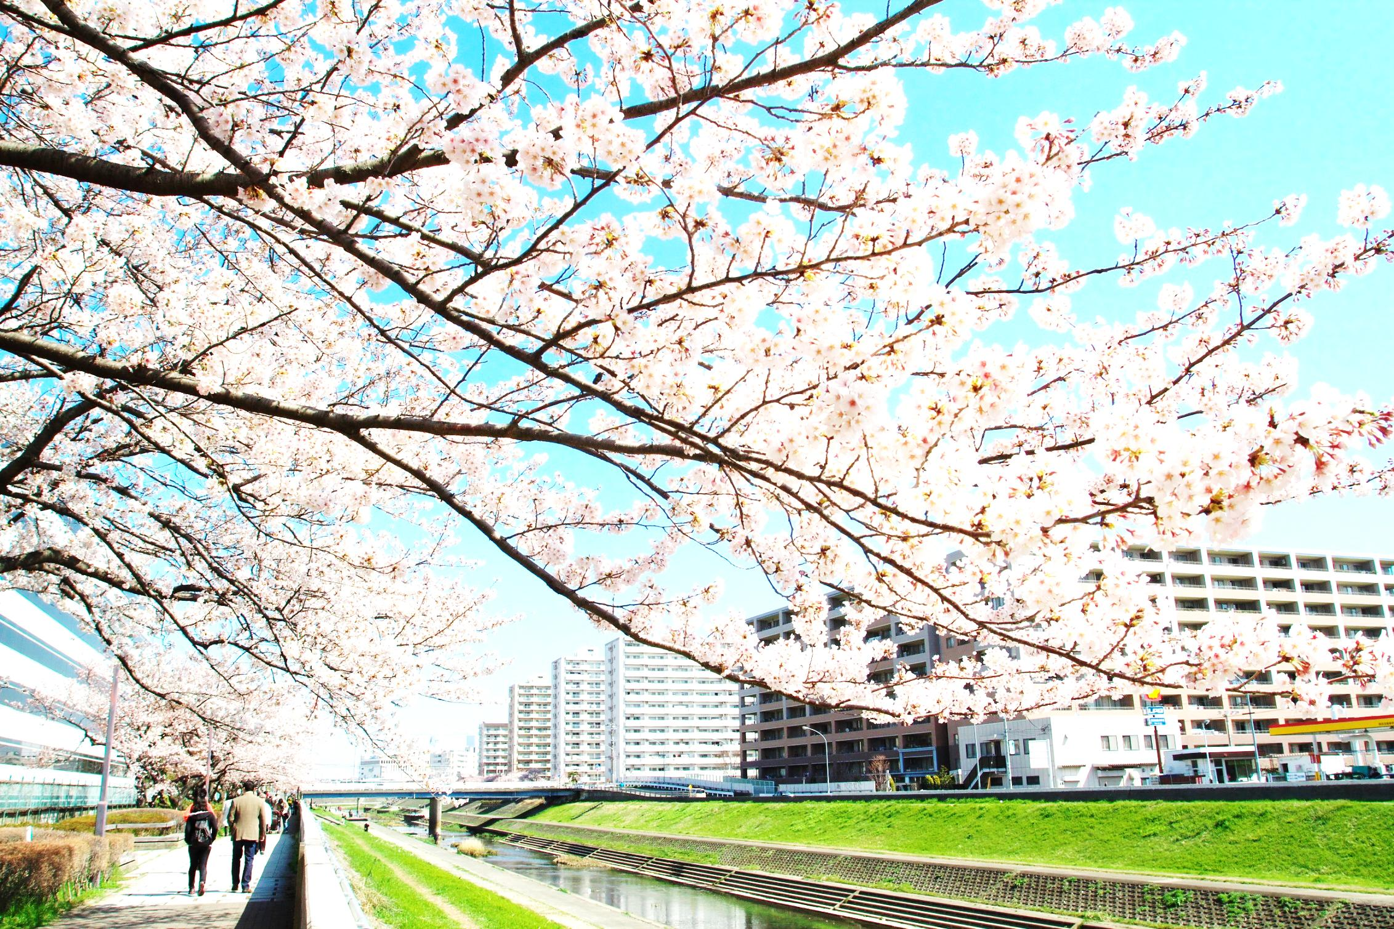
染井吉野
柏尾川の桜の多くは染井吉野です。
管理区域のご紹介 ＡエリアからＤエリア
Ａエリアなら夜桜も楽しめます。
ＢエリアＤエリアは若い染井吉野も多いです。

Slide 5
ソメイヨシノ（染井吉野）とはエドヒガン系の桜と日本固有種のオオシマザクラの雑種の交配で生まれた日本産の園芸品種。遺伝子研究の結果、ソメイヨシノはエドヒガンとオオシマザクラの雑種が交雑してできた単一の樹を始源とするクローンであることが判明している。
日本では明治の中頃からサクラの中で圧倒的に多く植えられた品種であり、今日では、メディアなどで「桜が開花した」というときの「桜」はソメイヨシノを意味するなど、現代の観賞用のサクラの代表種である。

Slide 6
高さは15mに達する落葉高木。葉は長さ5cm～10cm程度で、先端が尖った倒卵形または楕円形で互生、細かい鋸歯を持つ。晩秋に紅葉する。花期は春、3月から4月にかけ、葉の成長とともに茎の先端から数個の花をつける。花弁は白色で5弁、淡い芳香を持つ。初夏にかけて結実し、十分に熟した果実は食用となる。丈夫で潮風にも強いことから、庭木や公園等の植林に用いられる。晩秋に紅葉する。また、このオオシマザクラは、ソメイヨシノなどの多くの園芸品種を生み出したサクラでもある。また、庶民の間で食される桜餅は、このサクラの若葉を塩漬けにした物を使用する。この独特な香りの由来はクマリンと言う成分が主体で、秋の七草のフジバカマと同様の香りがする。

Slide 7
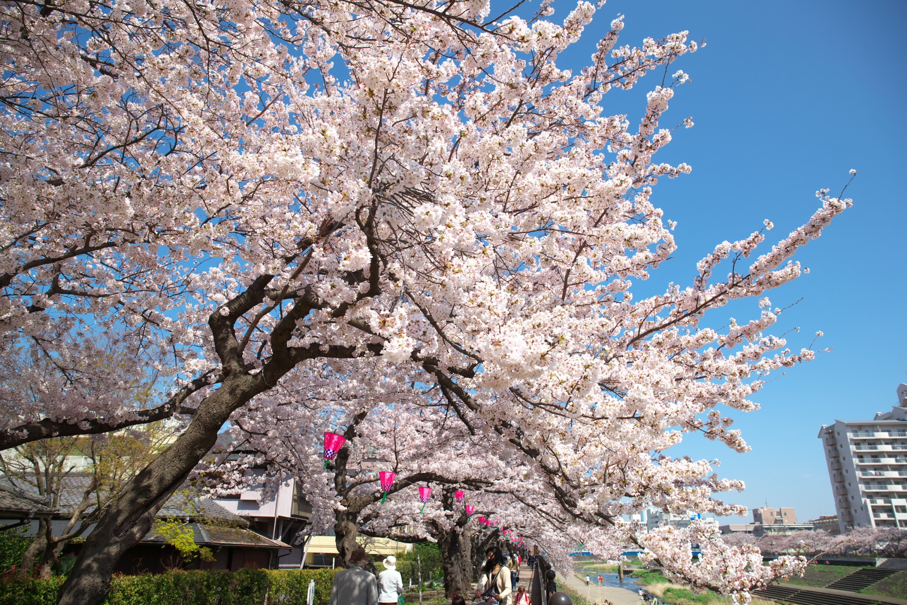

Slide 8
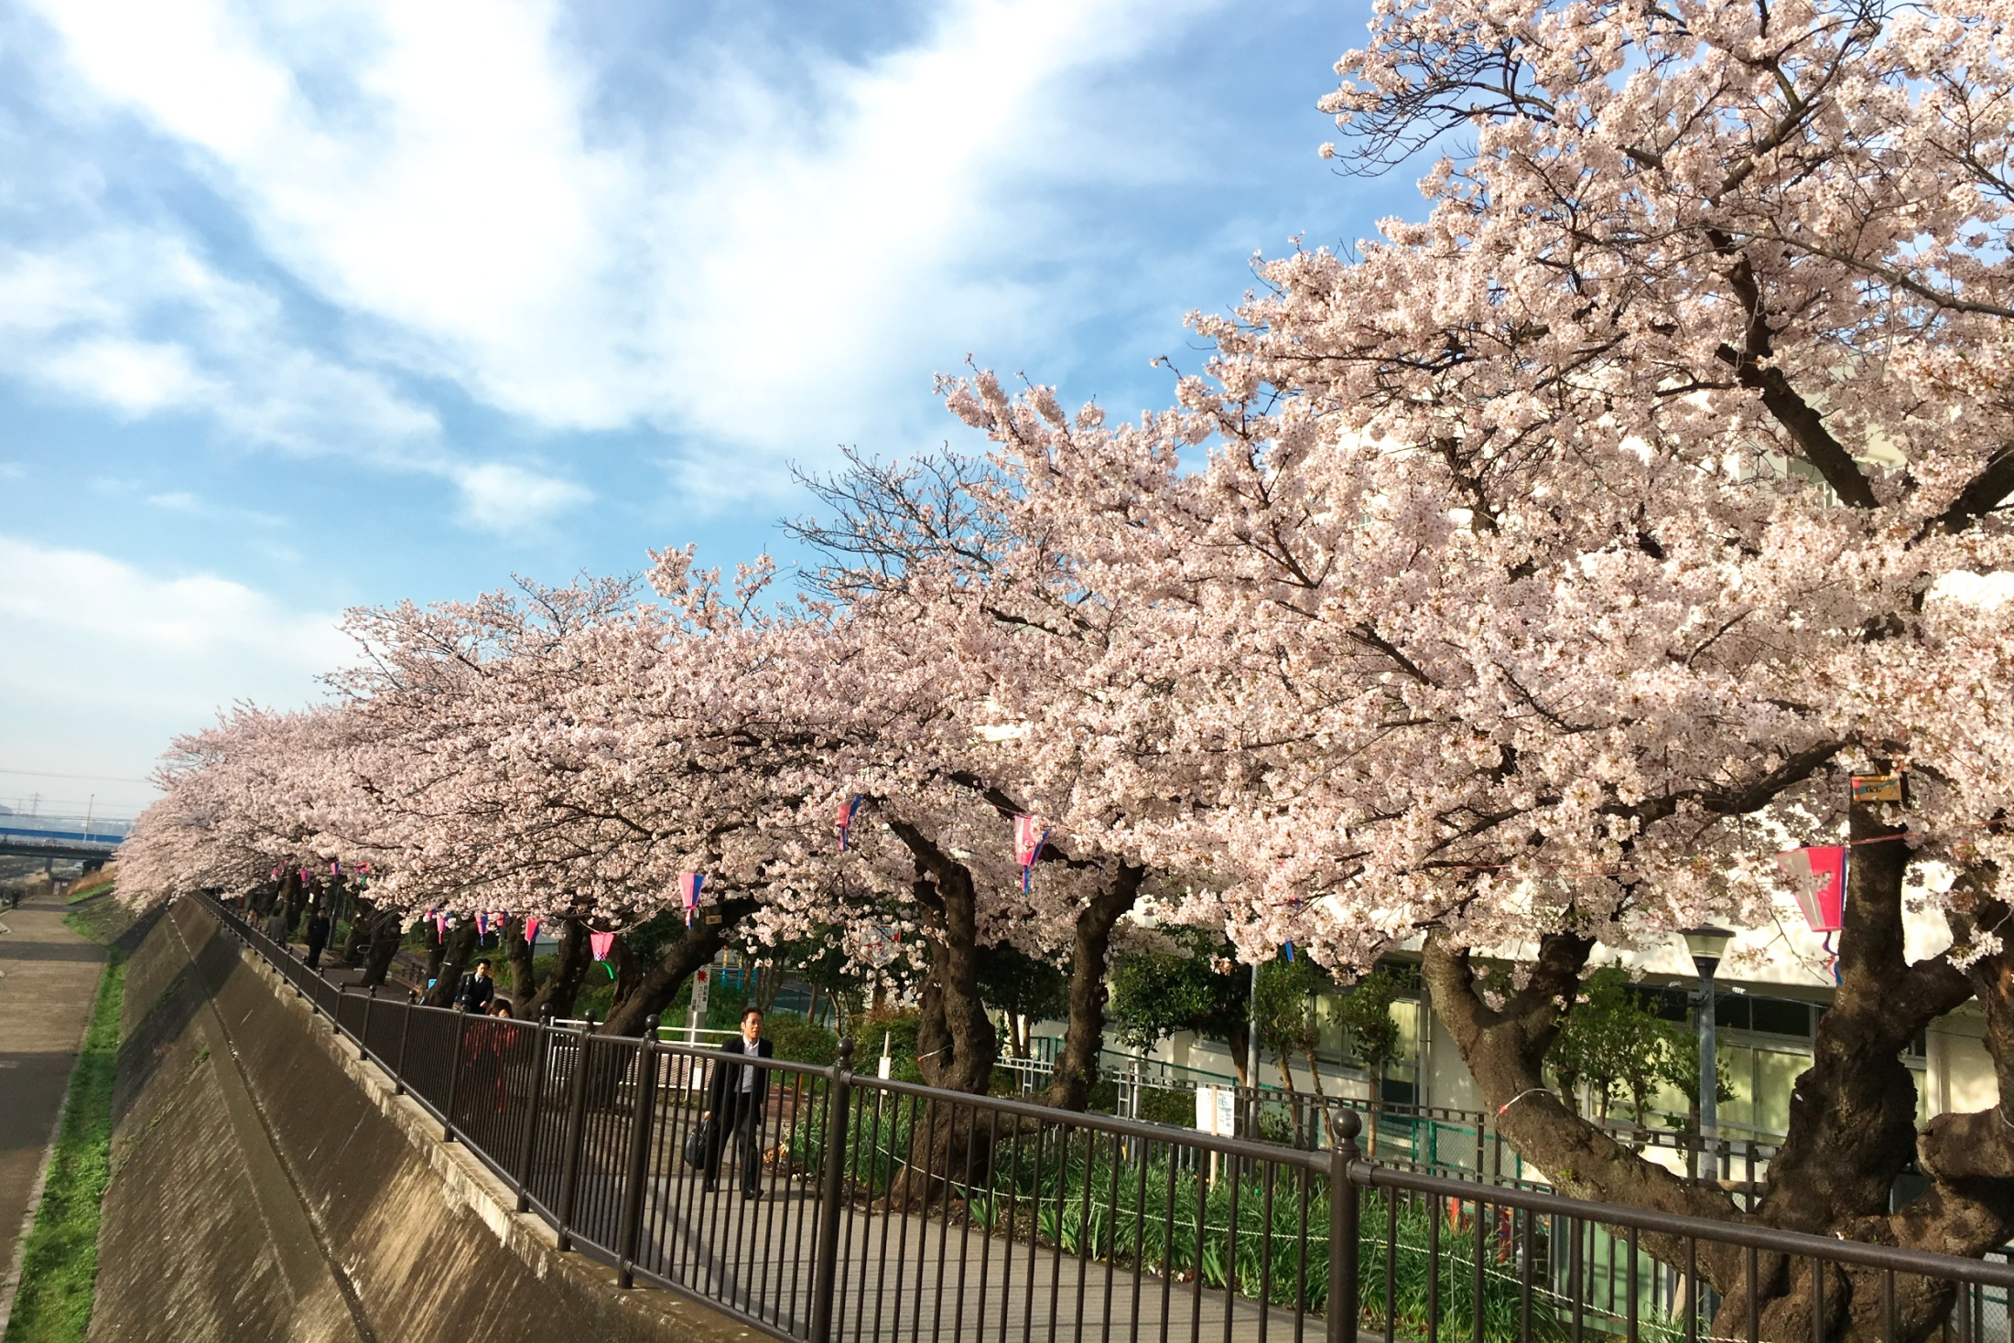

Slide 9
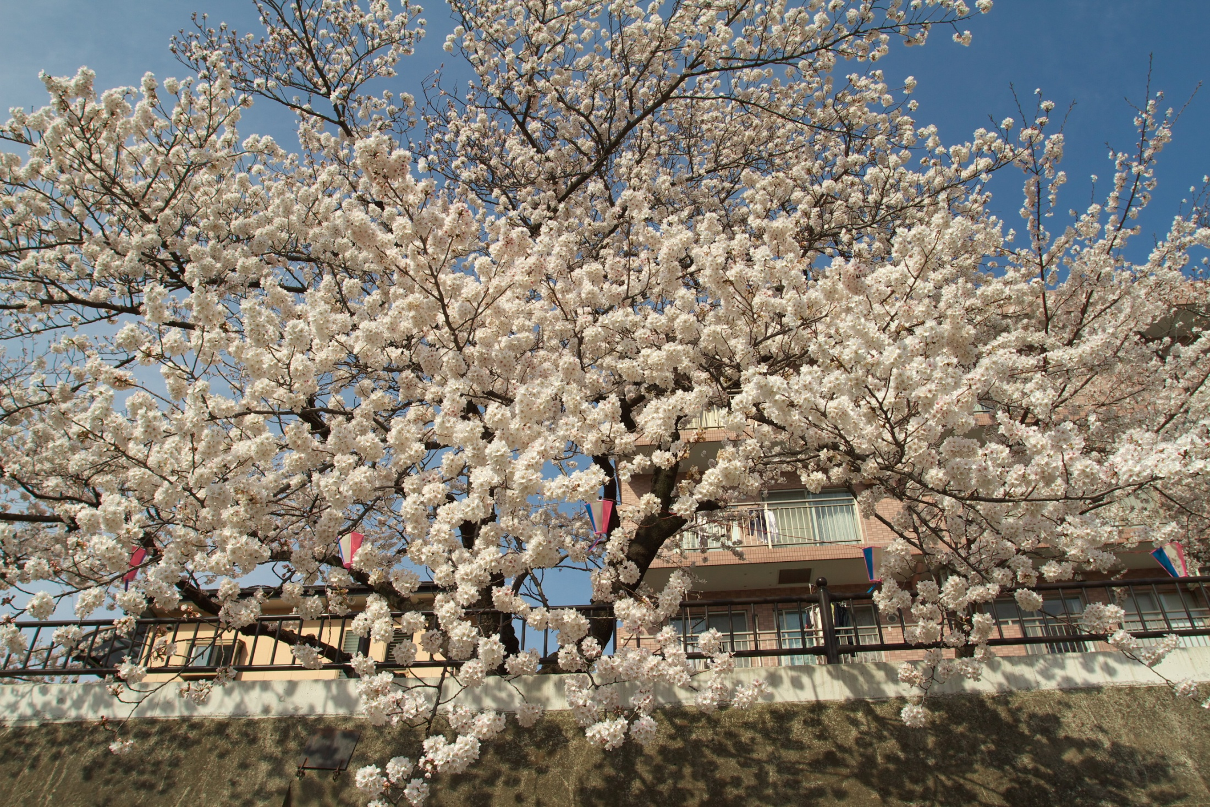

Slide 10
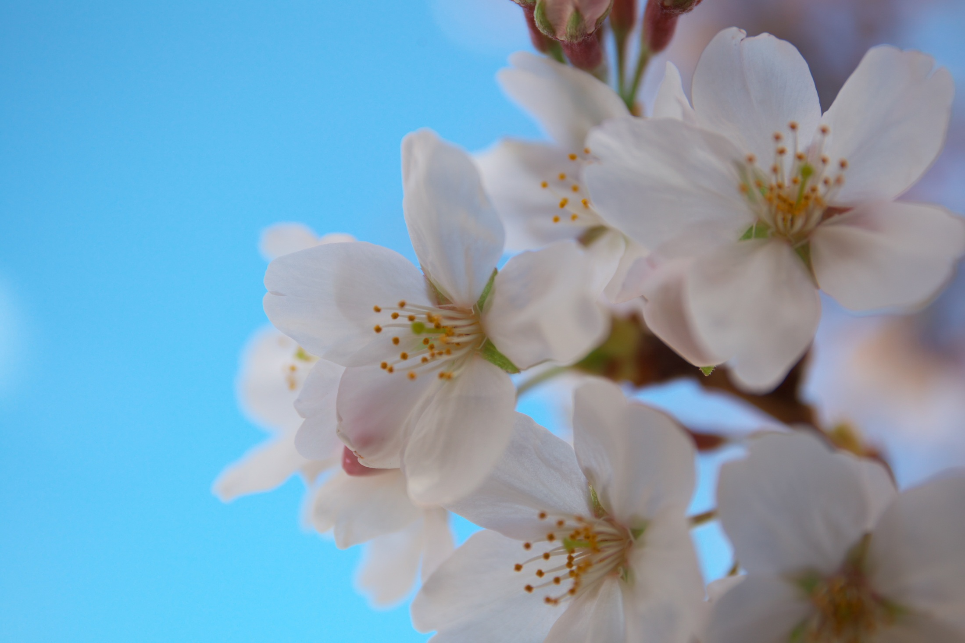

Slide 11
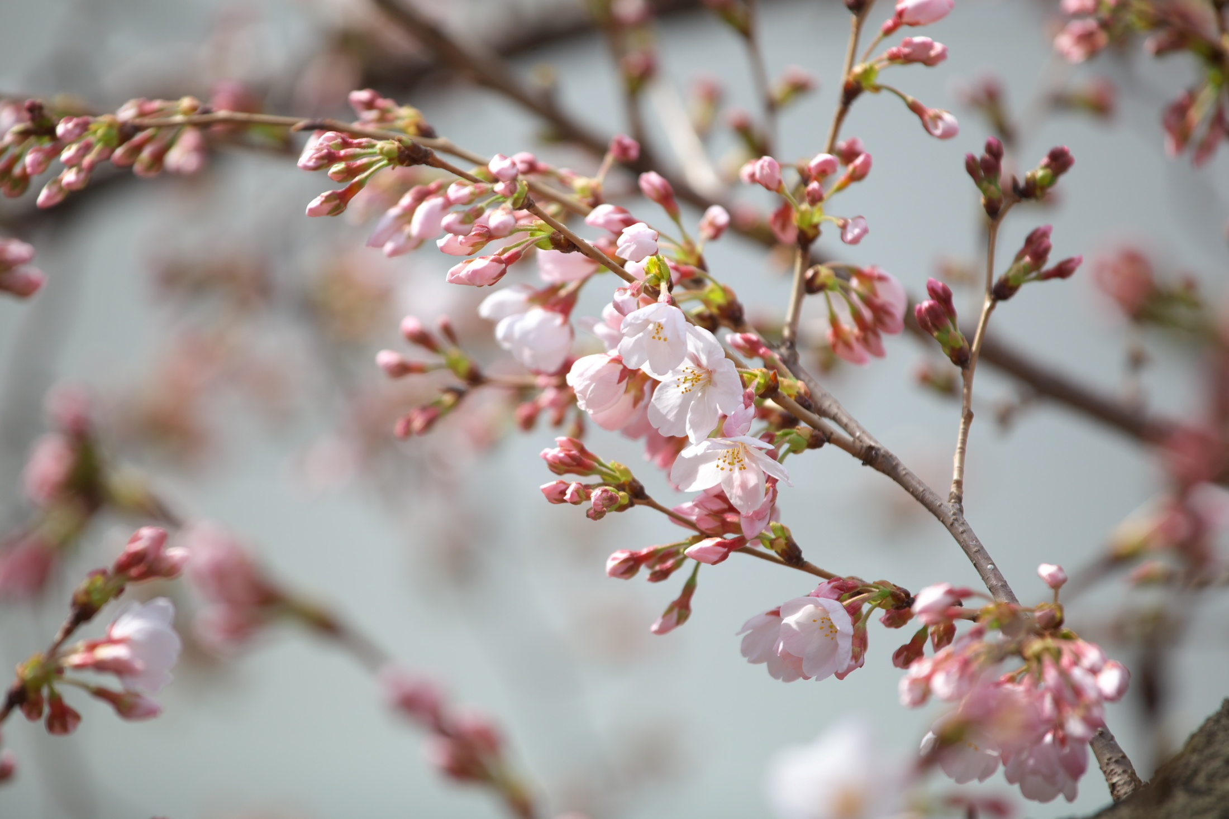

Slide 12
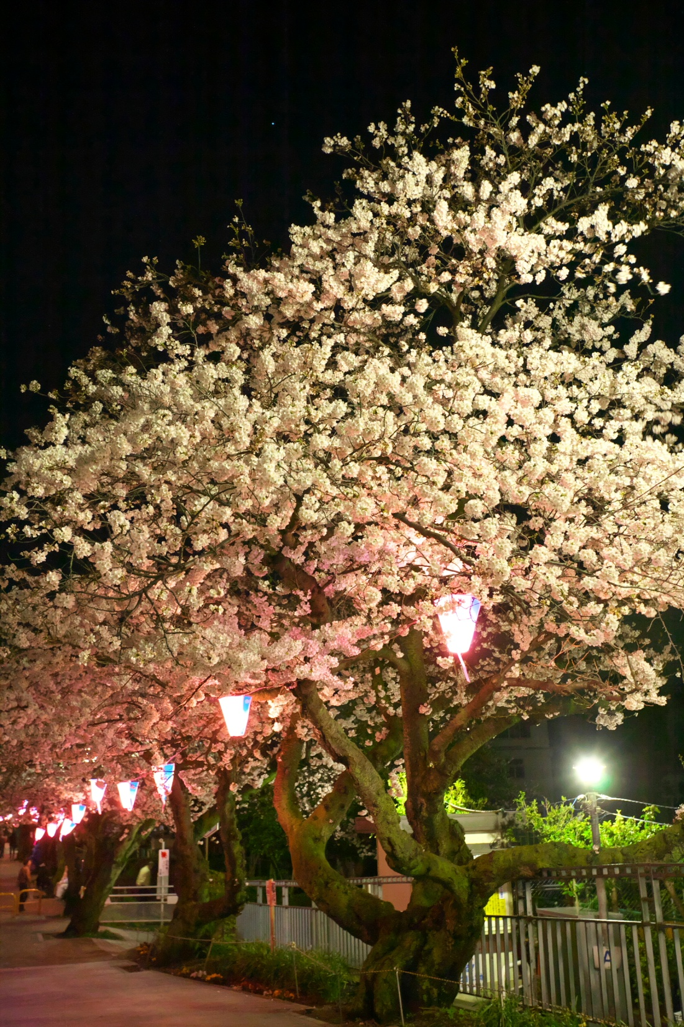

Slide 13
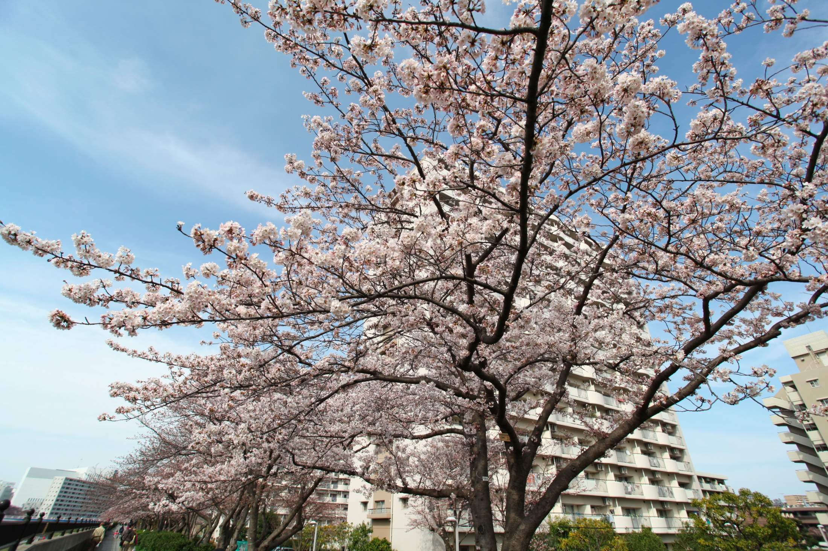

Slide 14
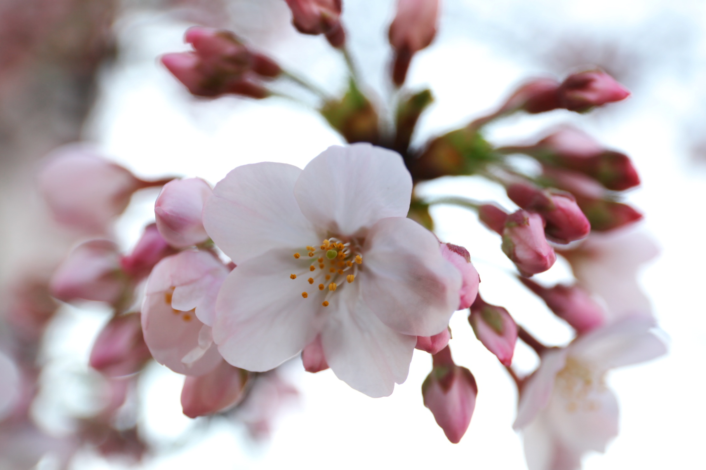

Slide 15
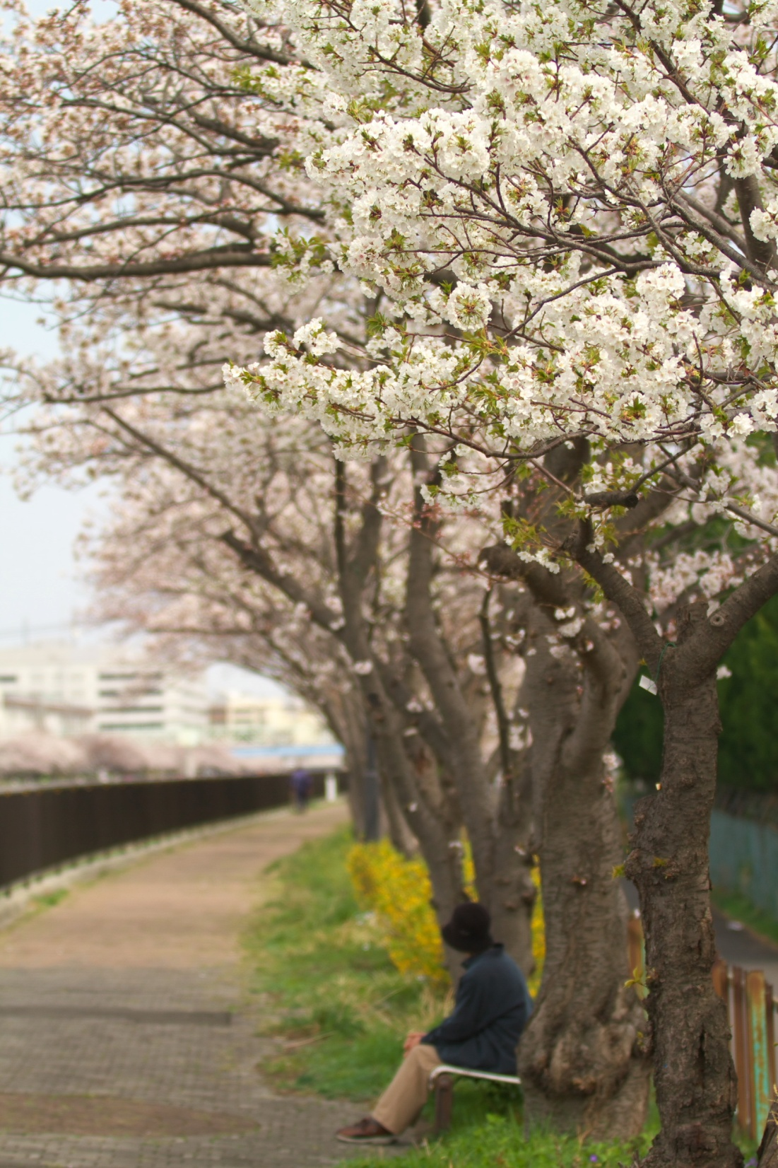

Slide 16
オオシマ桜
撮影者 : 満井勉

Slide 17
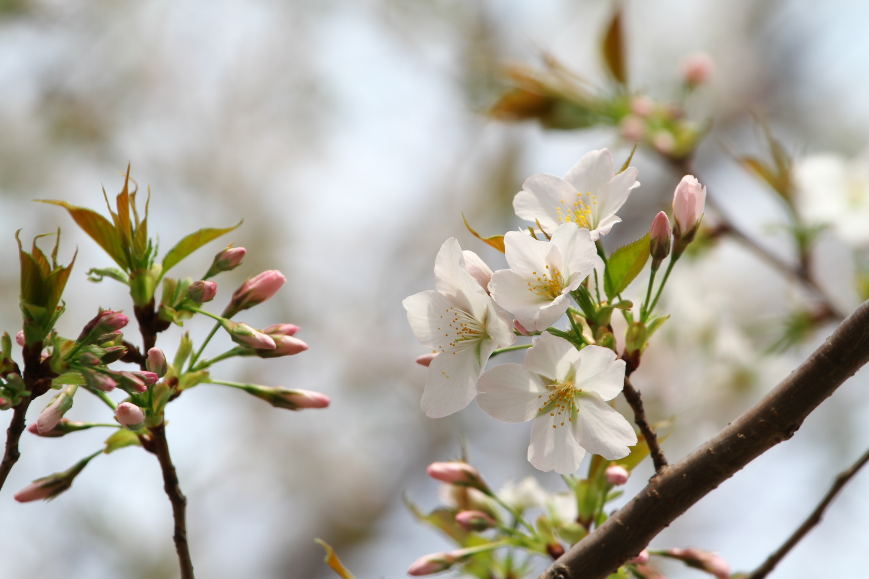
オオシマ桜
花は白く葉と同時に咲きます。
Ｂ・Ｄエリアに多く植樹されています。

Slide 18
高さは15mに達する落葉高木。葉は長さ5cm～10cm程度で、先端が尖った倒卵形または楕円形で互生、細かい鋸歯を持つ。晩秋に紅葉する。花期は春、3月から4月にかけ、葉の成長とともに茎の先端から数個の花をつける。花弁は白色で5弁、淡い芳香を持つ。初夏にかけて結実し、十分に熟した果実は食用となる。丈夫で潮風にも強いことから、庭木や公園等の植林に用いられる。晩秋に紅葉する。また、このオオシマザクラは、ソメイヨシノなどの多くの園芸品種を生み出したサクラでもある。また、庶民の間で食される桜餅は、このサクラの若葉を塩漬けにした物を使用する。この独特な香りの由来はクマリンと言う成分が主体で、秋の七草のフジバカマと同様の香りがする。

Slide 19
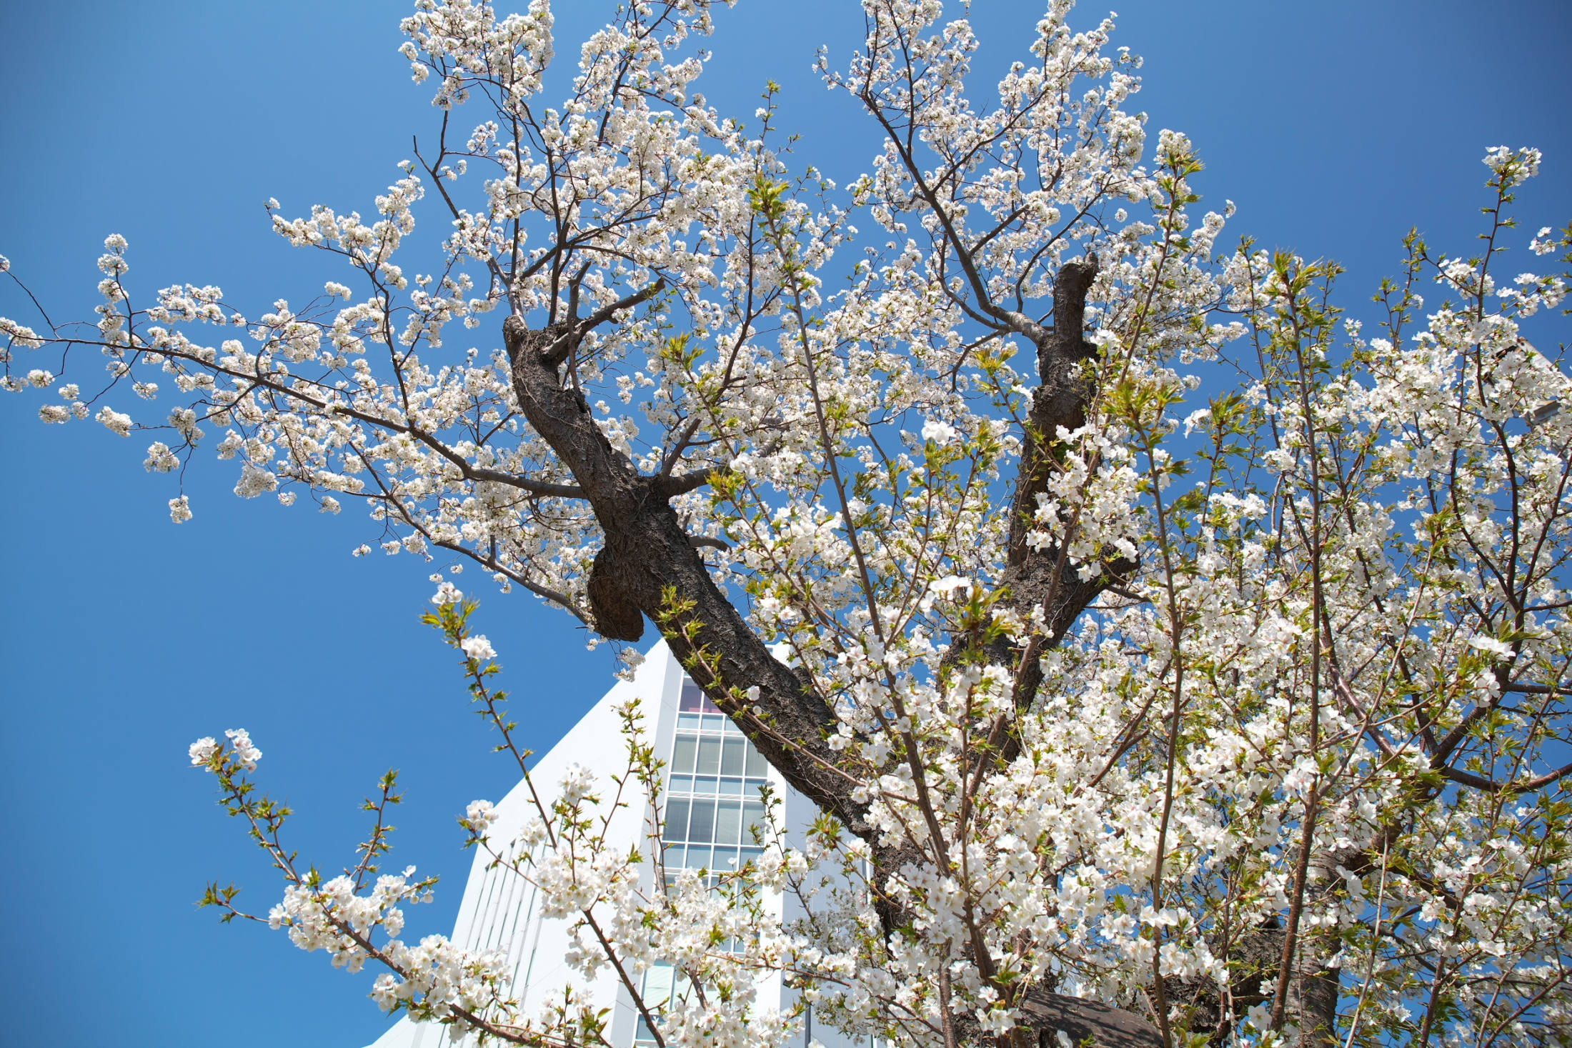

Slide 20
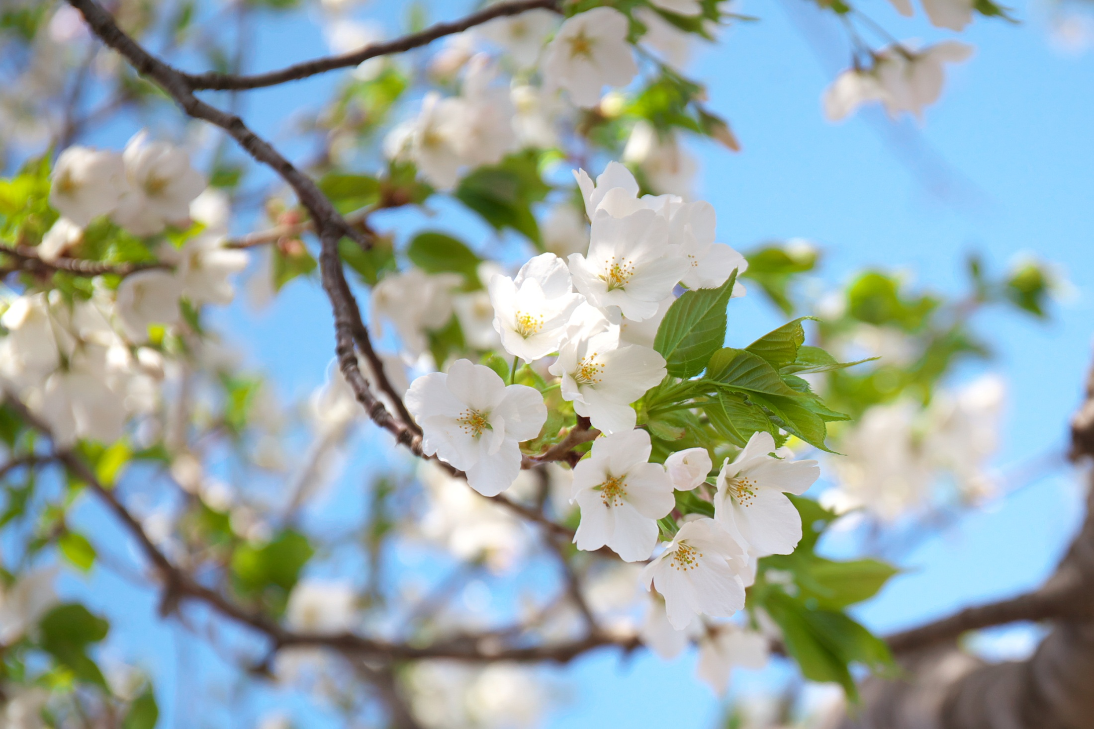

Slide 21
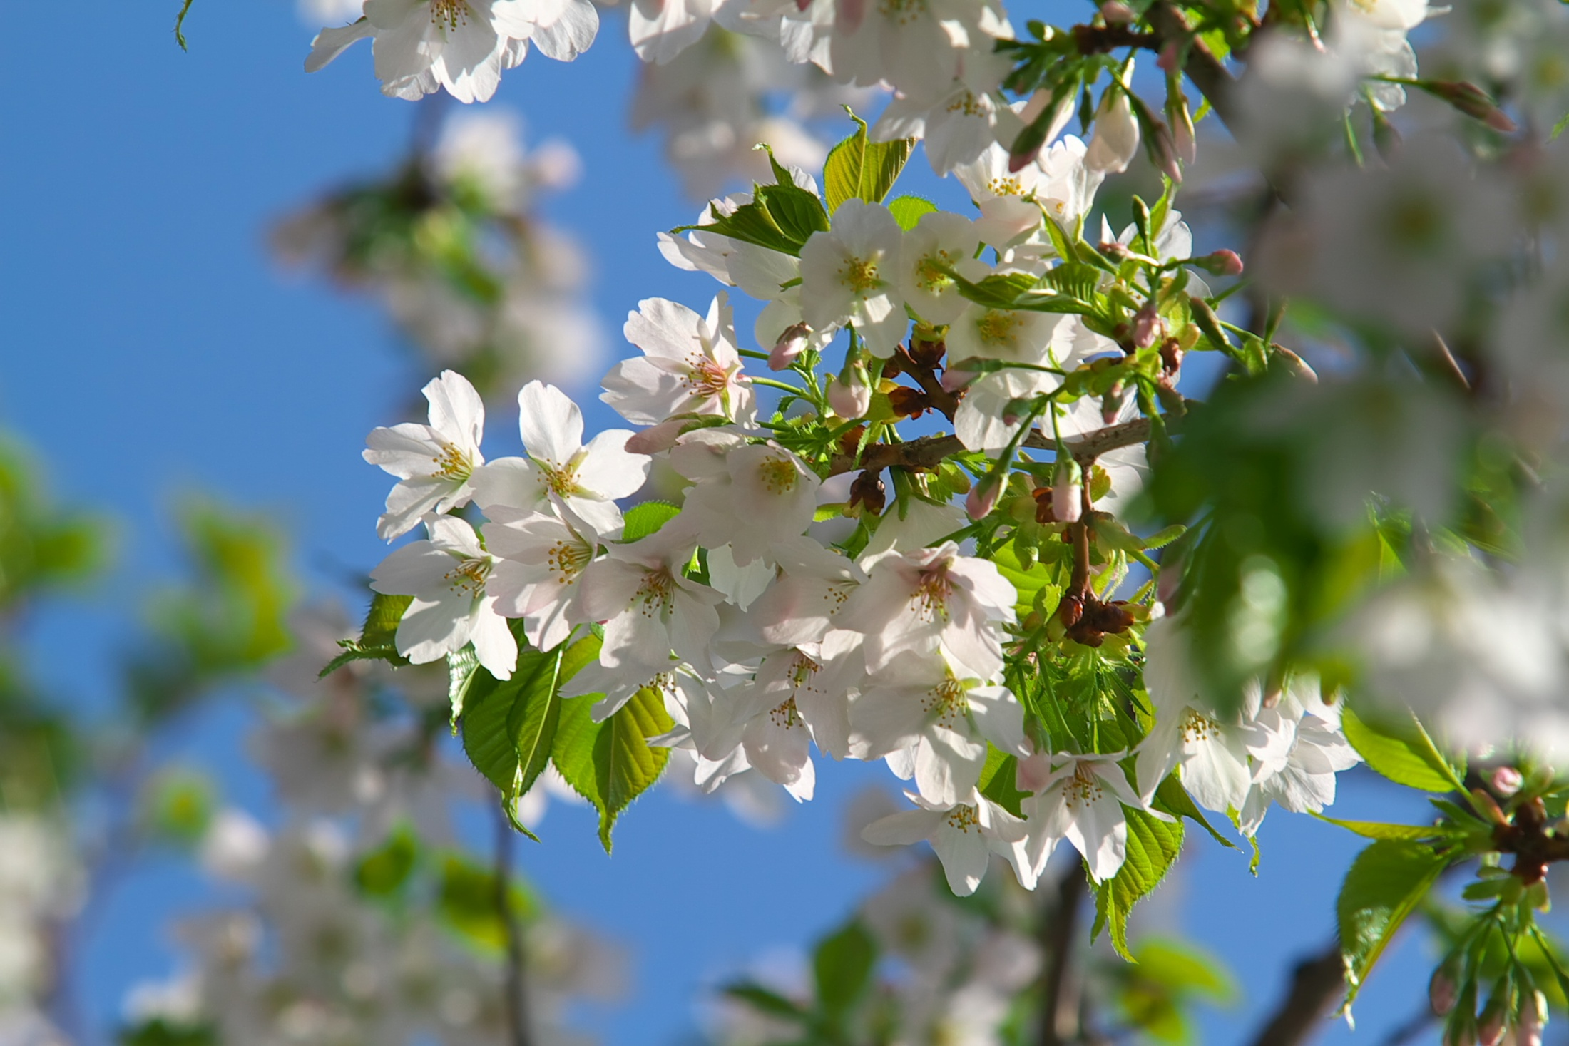

Slide 22
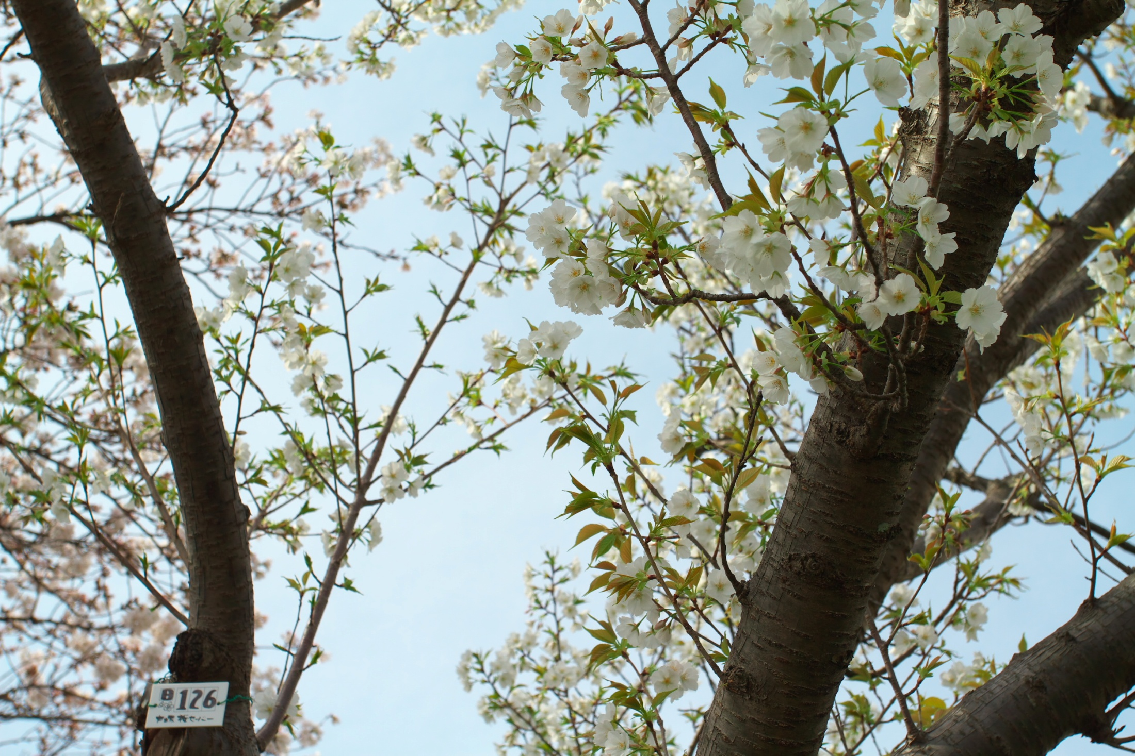

Slide 23
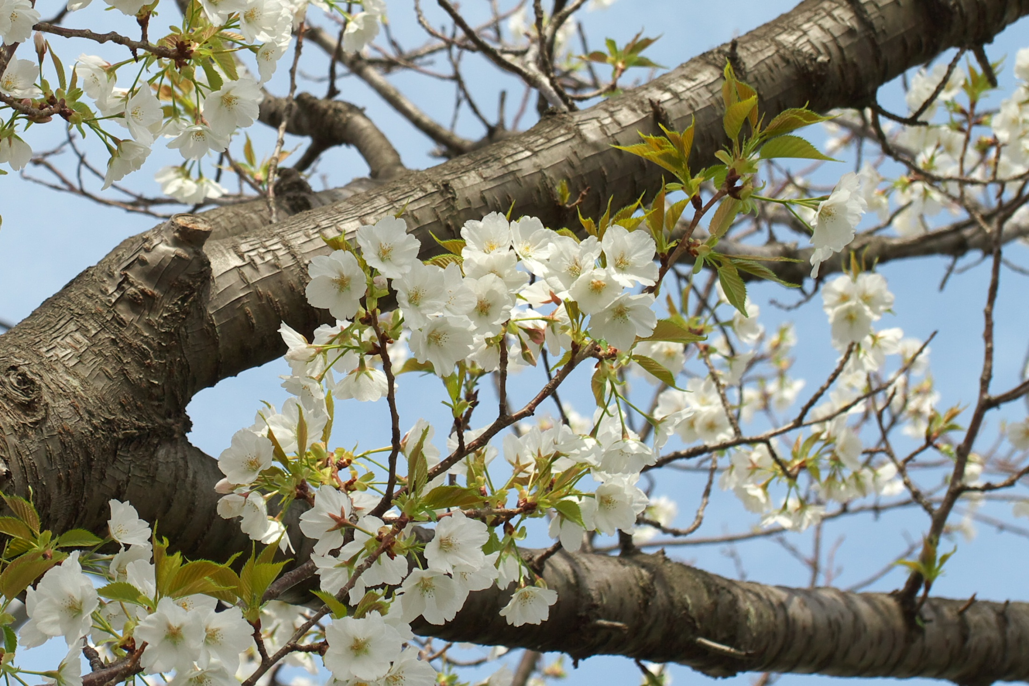

Slide 24
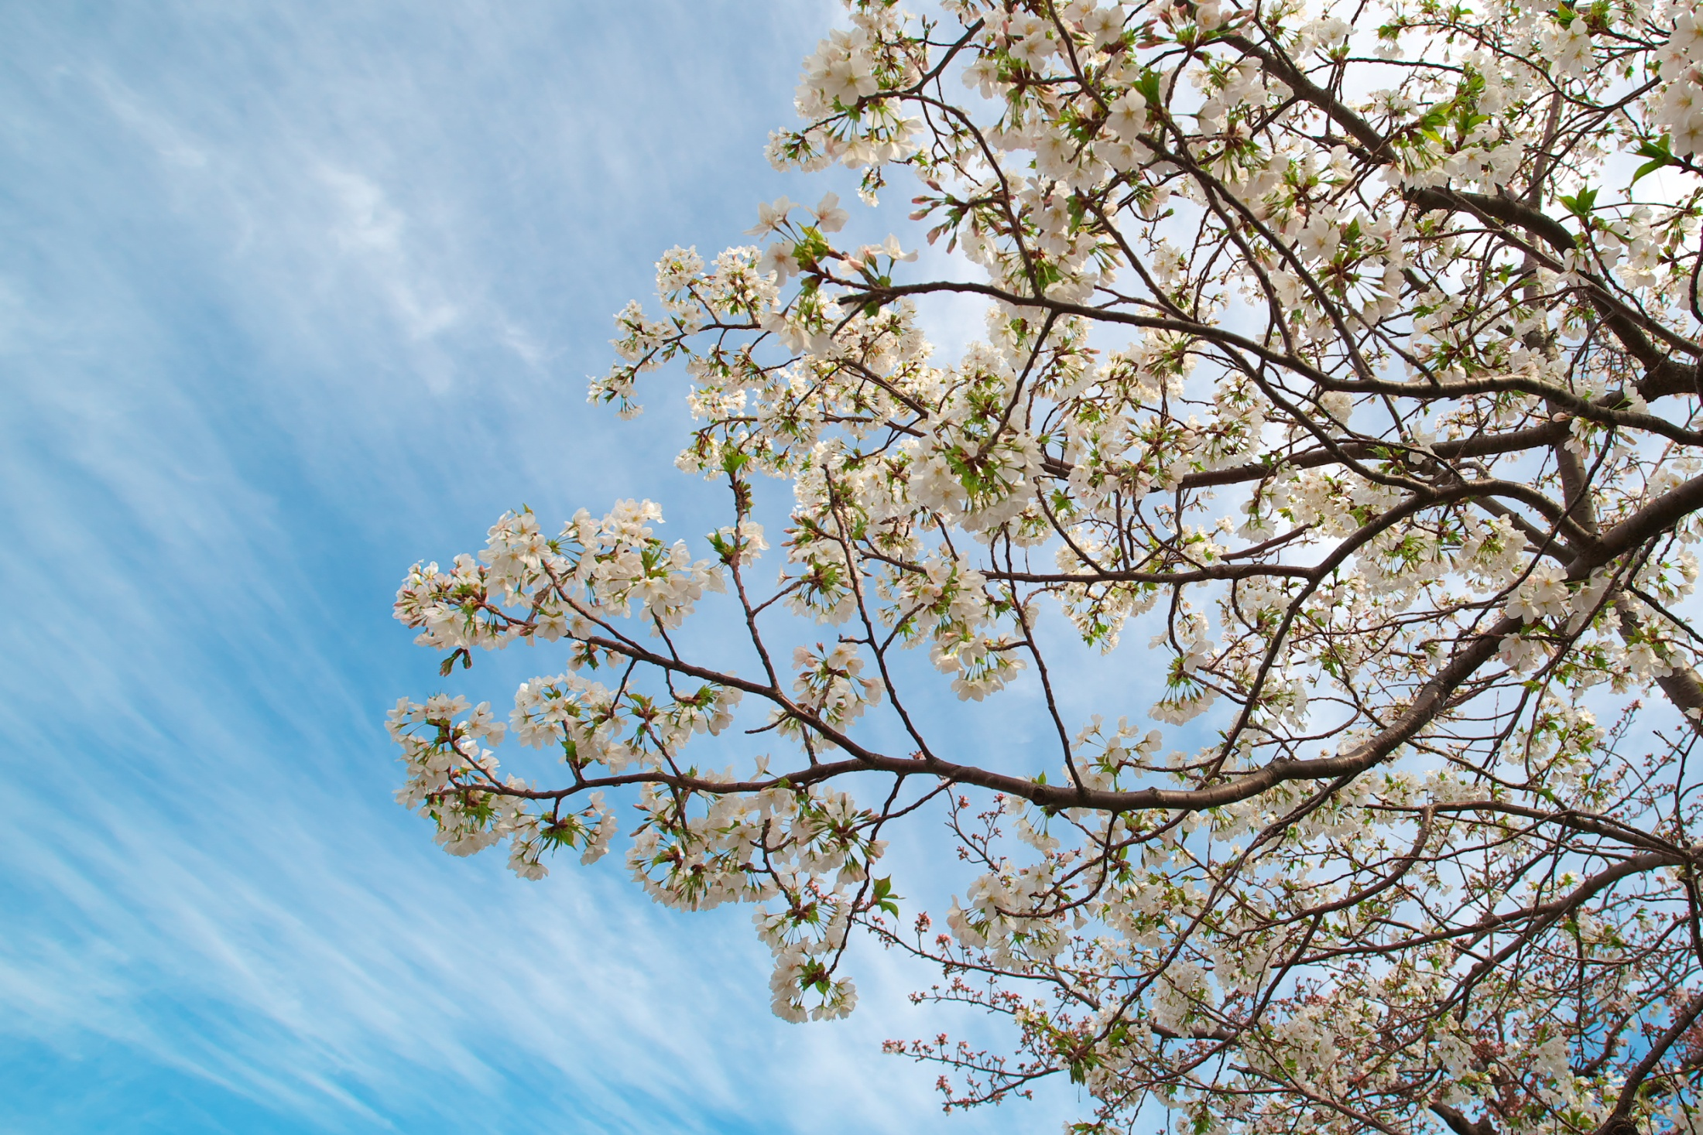

Slide 25
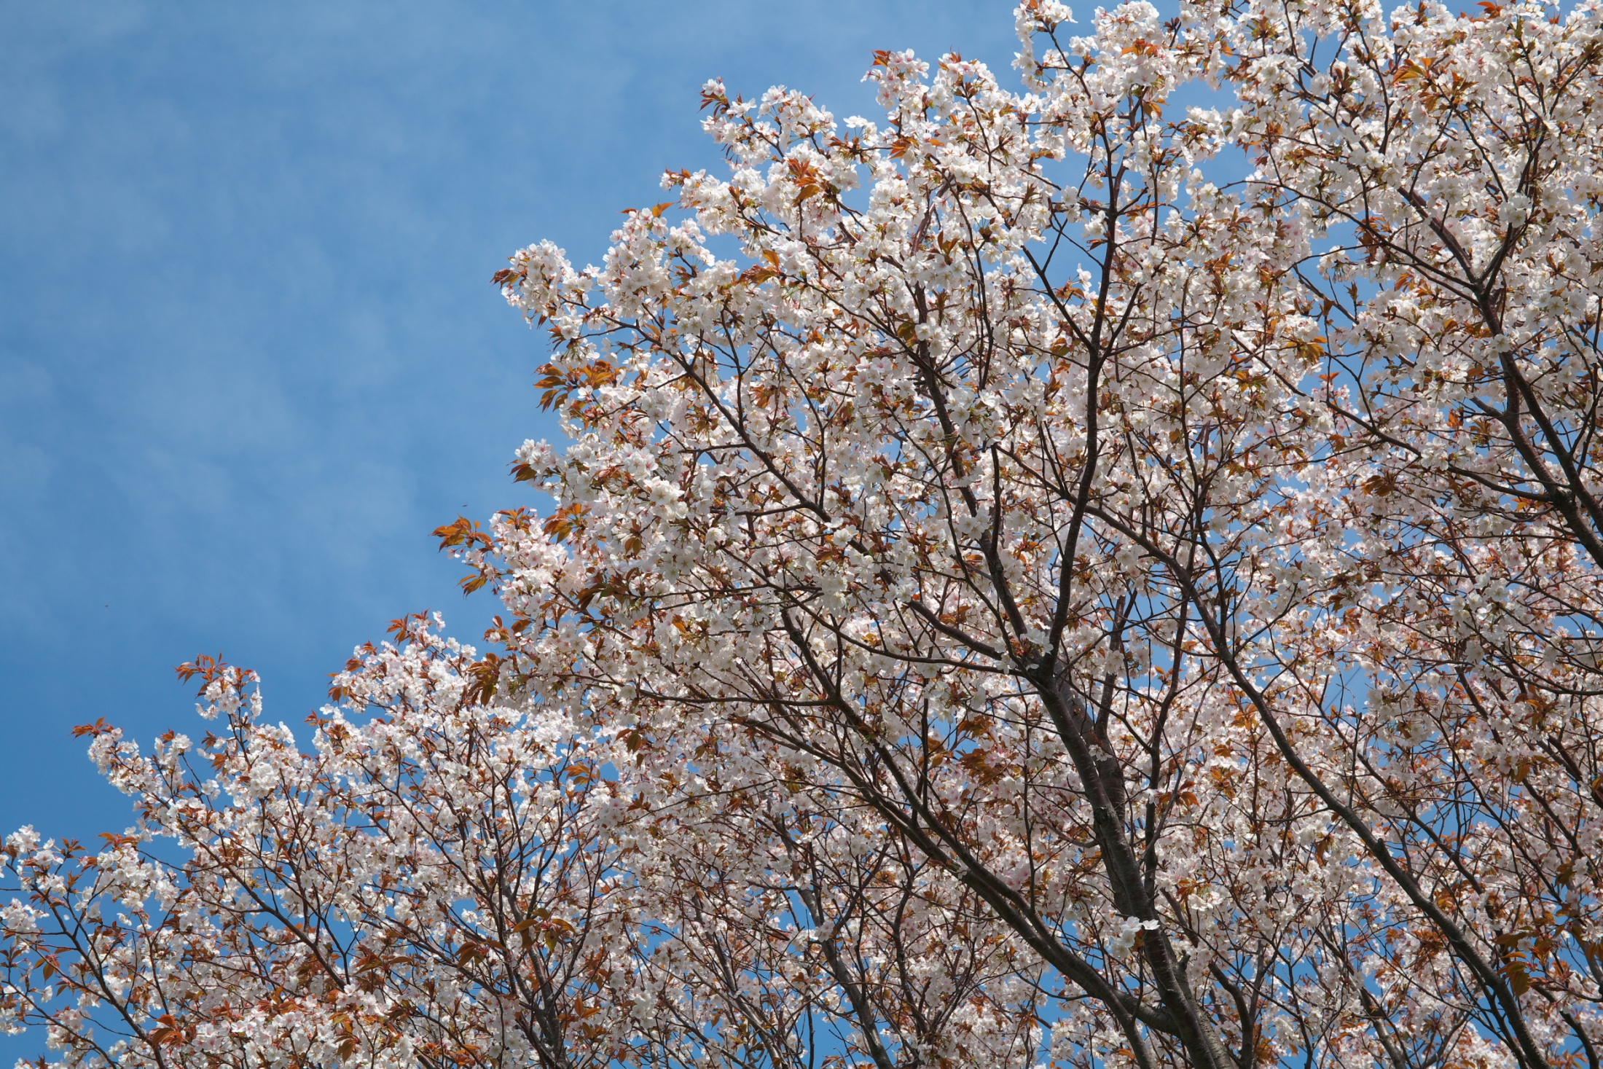

Slide 26
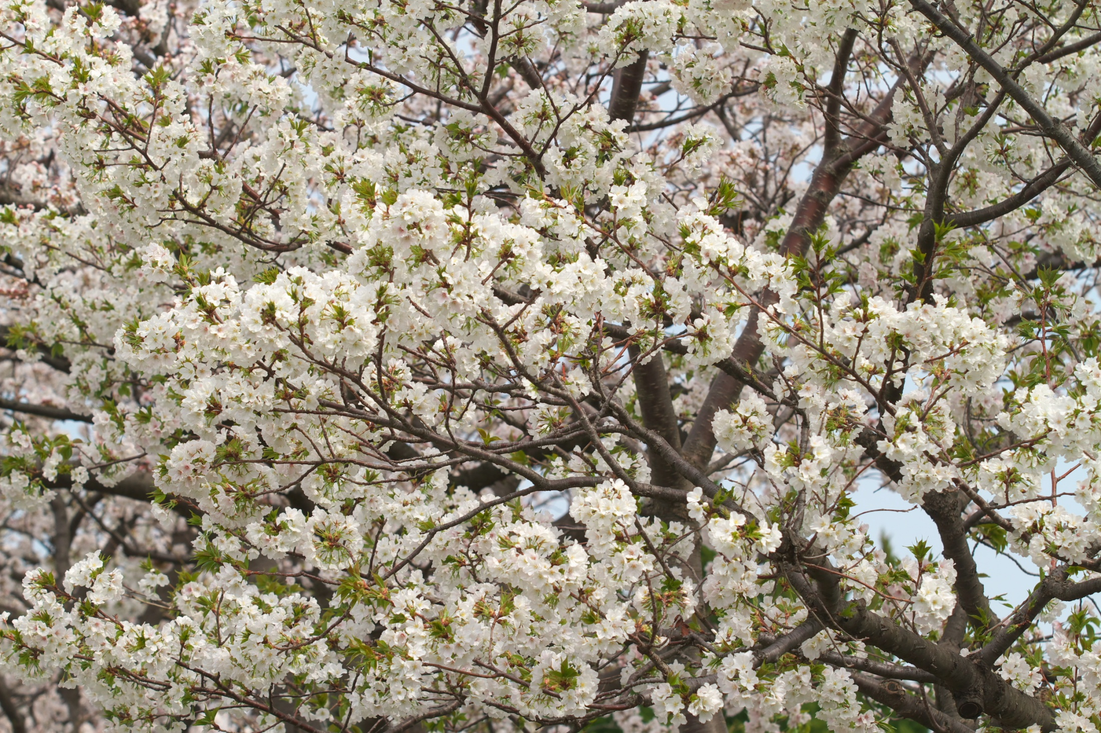

Slide 29
おかめ桜
撮影者 : 満井勉

Slide 30
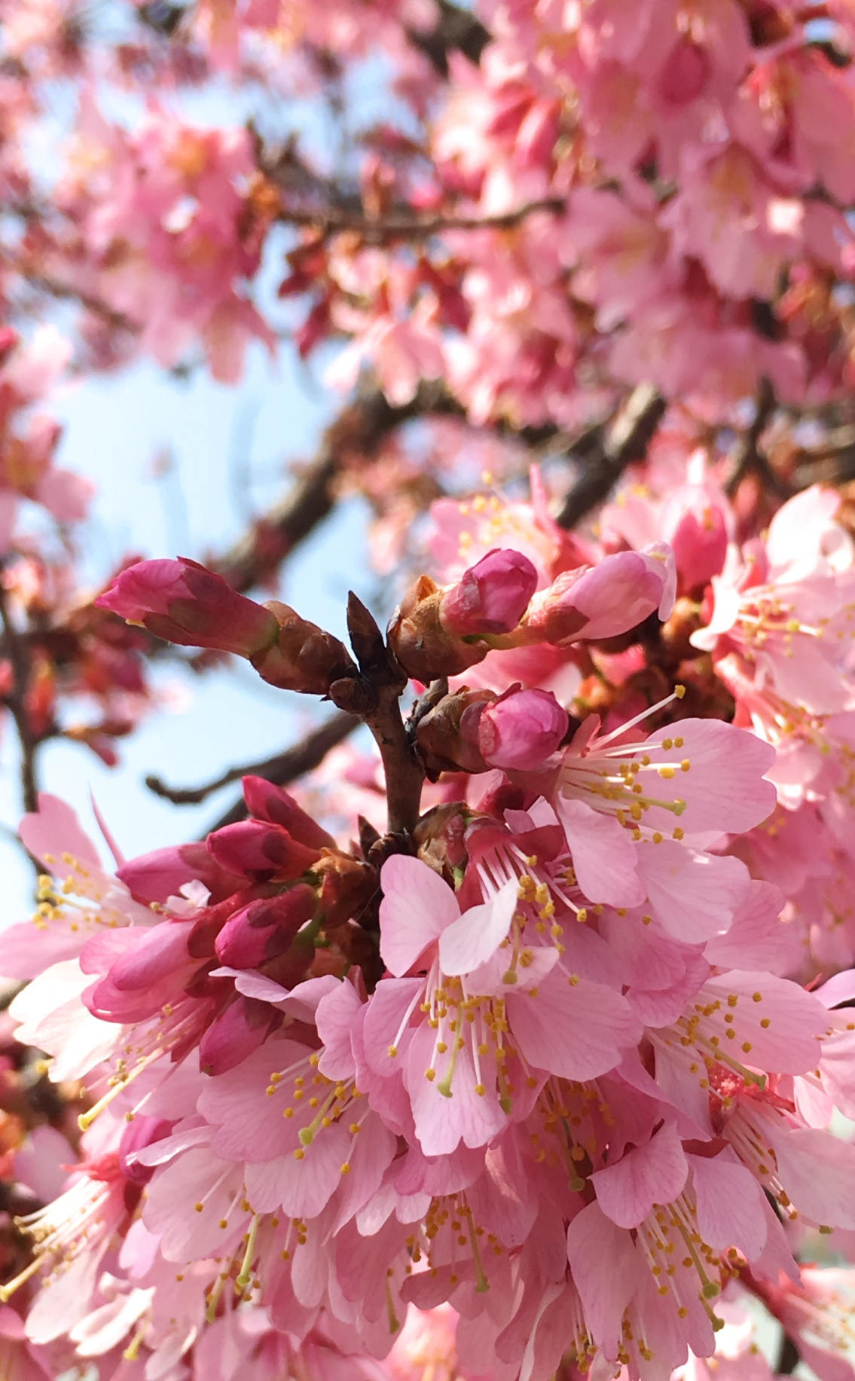
おかめ桜
ＡエリアＣエリアに植樹されています。
染井吉野より2週間ほど早く咲きます。

Slide 31
落葉小低木でサクラの園芸品種。イギリスの桜研究家イングラム(Ingram)がカンヒザクラとマメザクラを交配して作出。名前はおかめに由来する。
淡い紅色の一重咲き。花が下を向いているのが特徴。早咲きで花期は2月下旬から3月上旬ごろ。

Slide 32
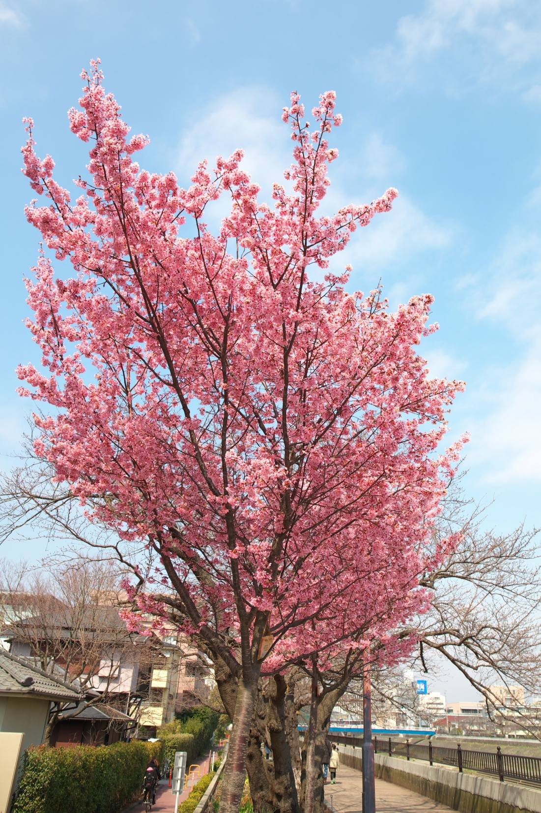

Slide 33
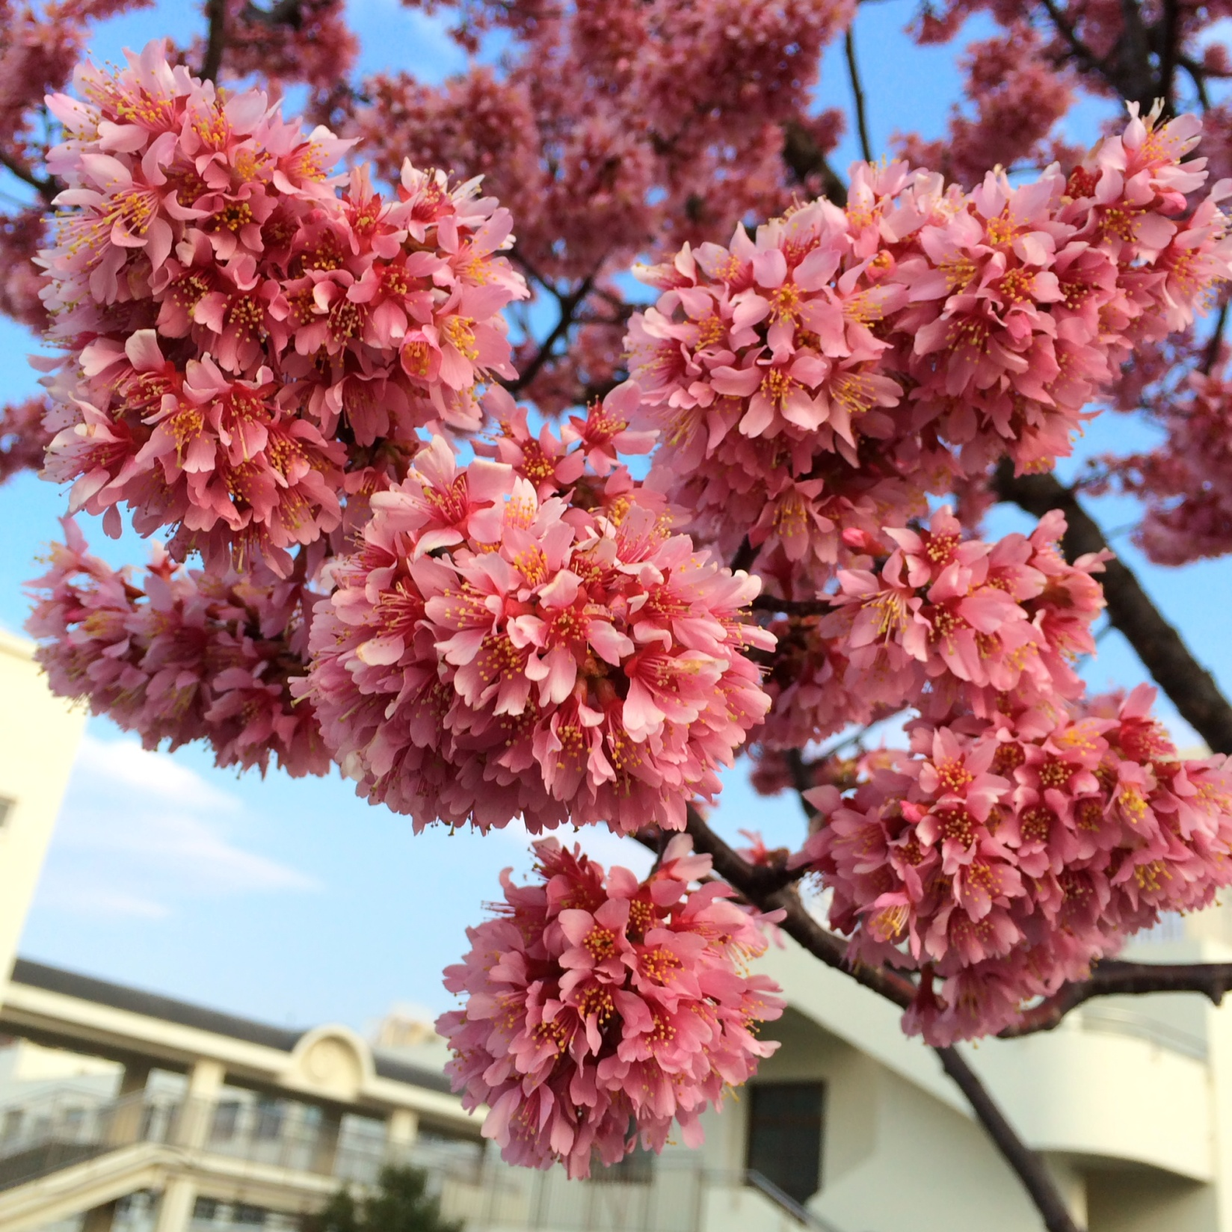

Slide 34
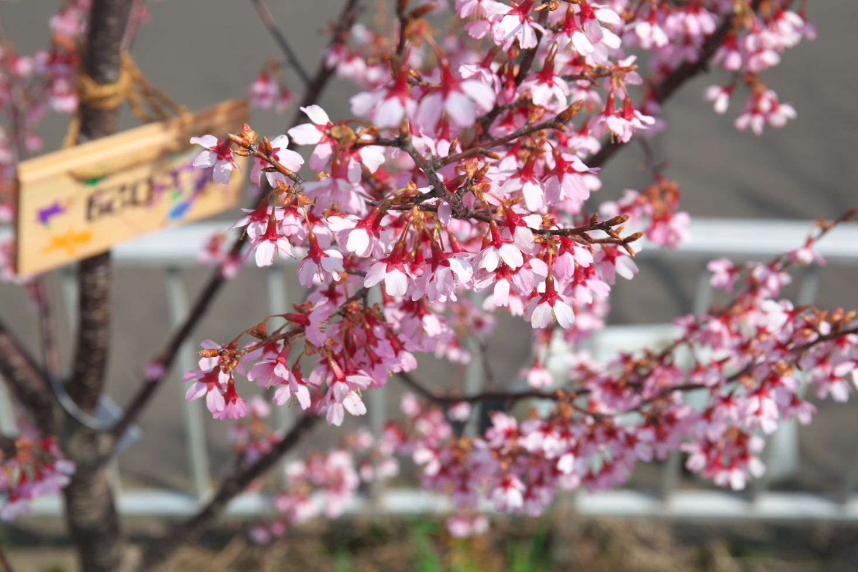

Slide 35
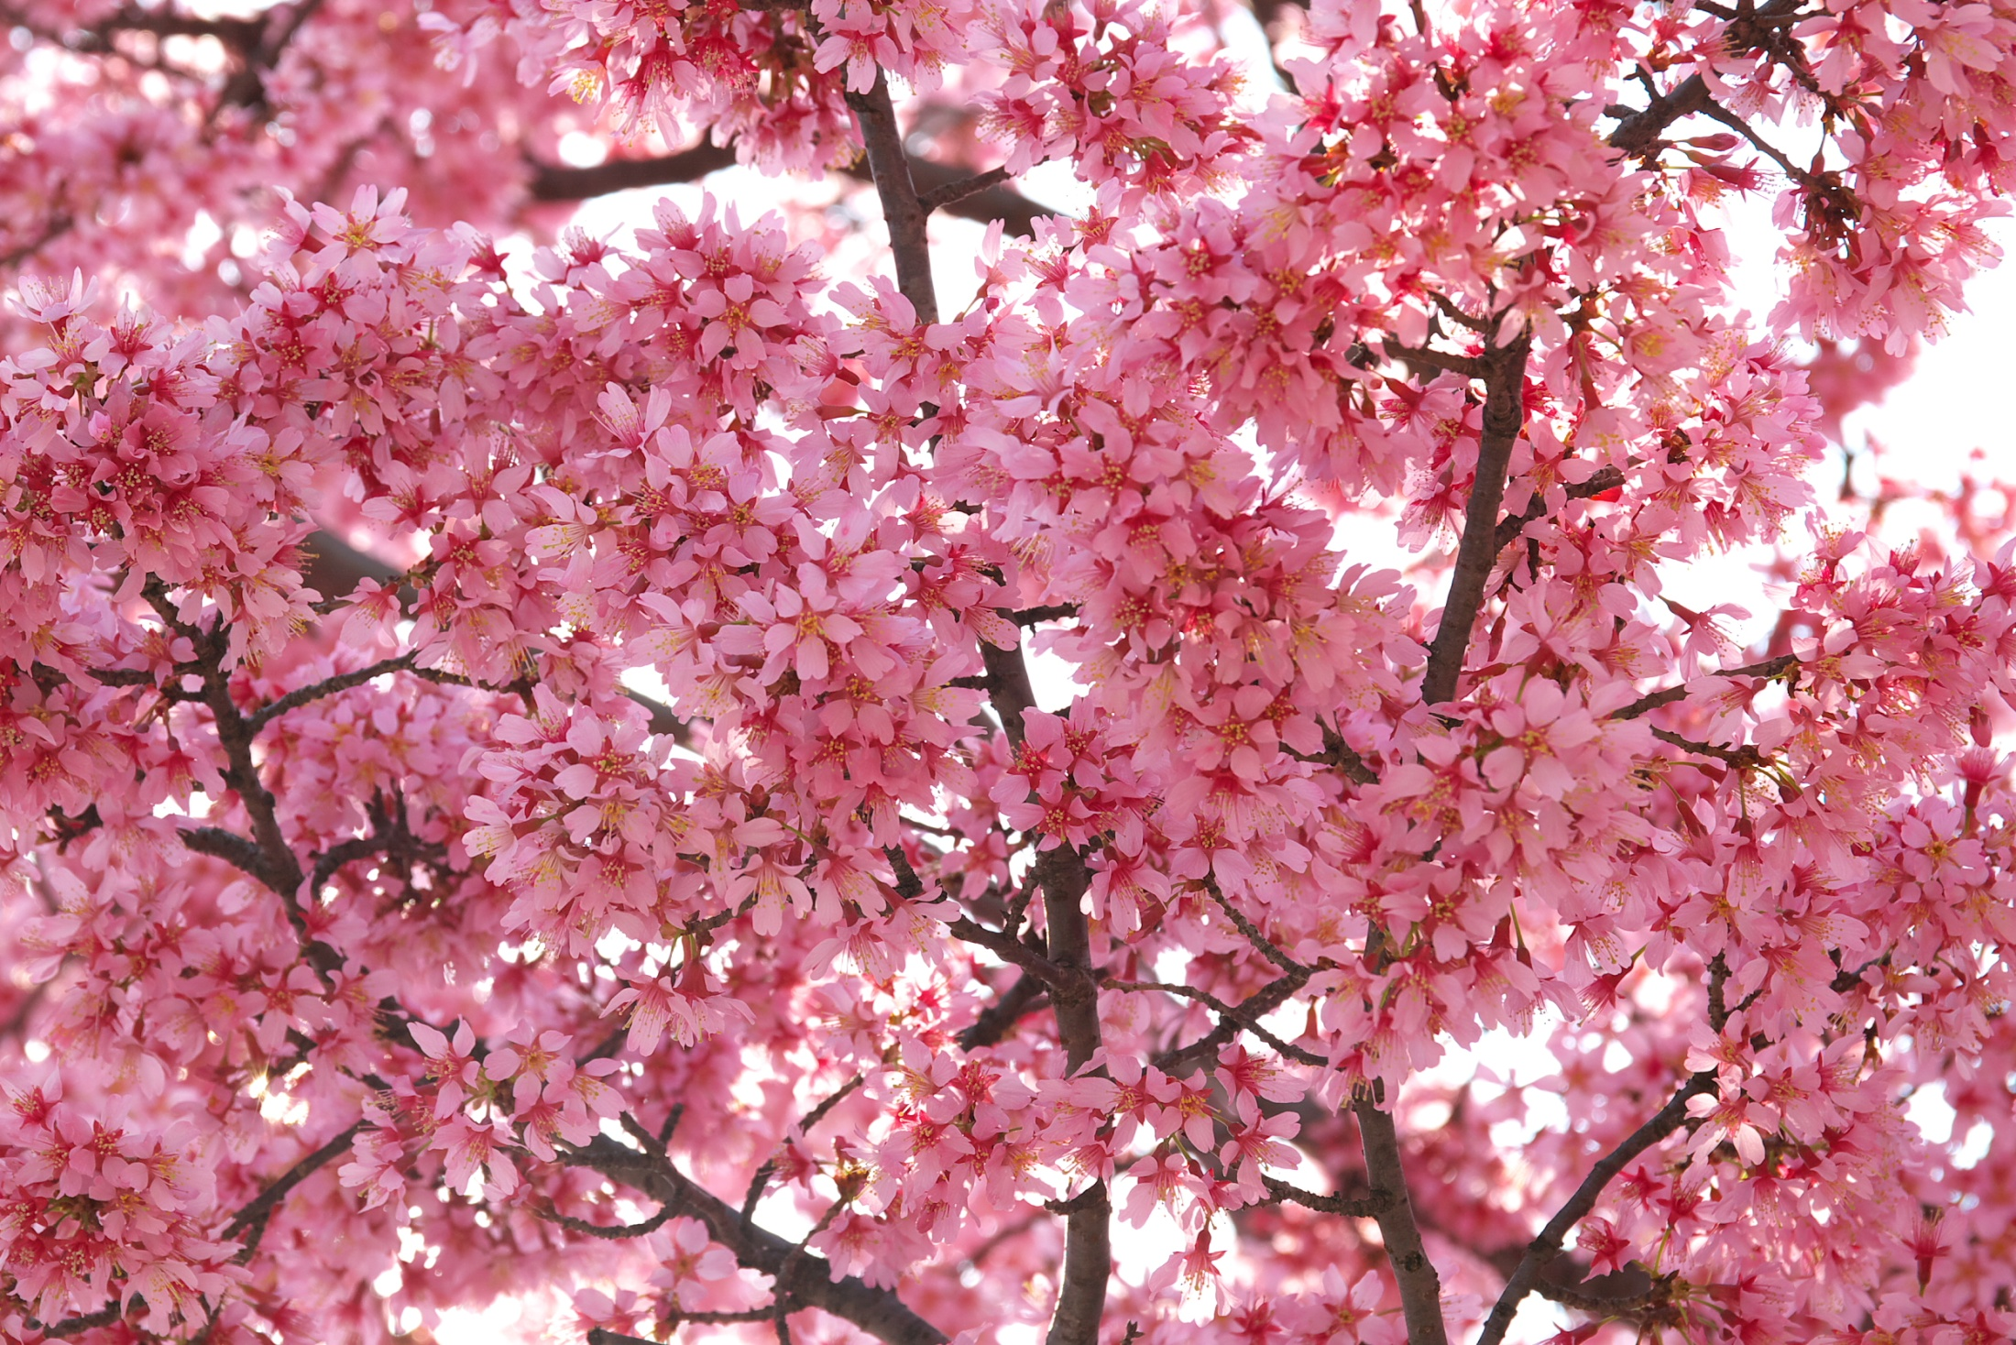

Slide 37
関山 八重桜
撮影者 : 満井勉

Slide 38
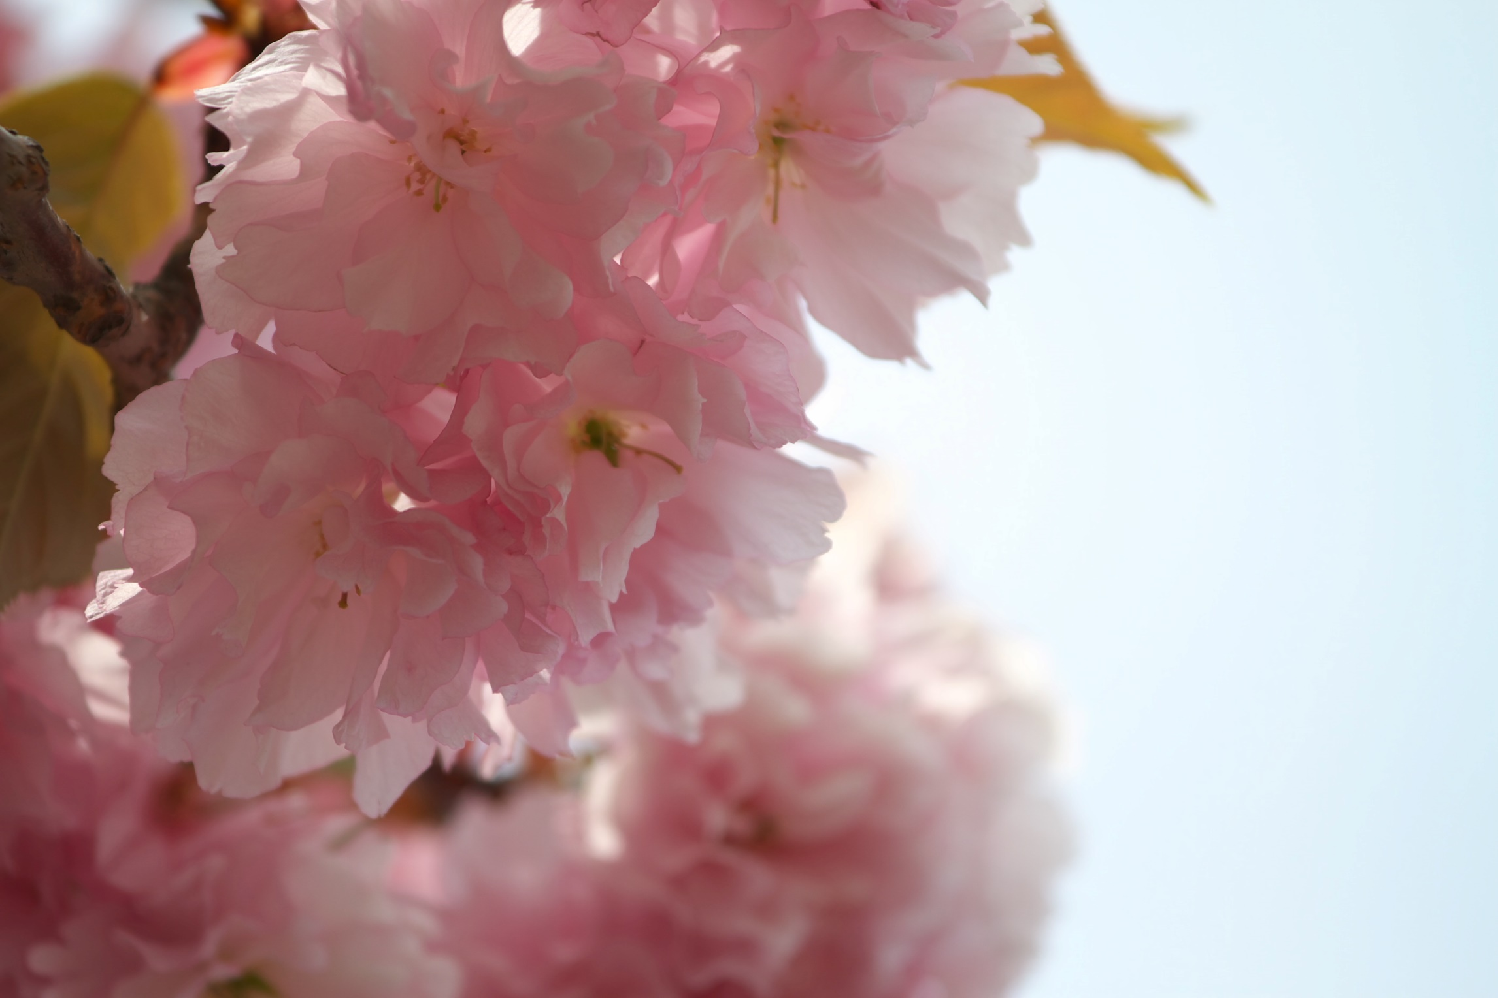
関山
八重咲き桜で、4月中旬頃まで見ることができます。
濃いピンク色の桜です。

Slide 39
サトザクラ群の桜の園芸品種。学名にはセキヤマという名が登録されてる。４月中旬から５月上旬にかけて花期を迎える。花や蕾の色は濃い桜色であり、八重咲きである。花弁は多い場合は50枚を超える。花は大輪であり生育条件が整えば5cmを越えることもある。雌しべは2本葉化しており、花の中心から突き出ている。花の時期には葉が生えている場合が多い。また、花が長い期間持つことも特徴であり、長い期間楽しむことができる。
樹高は小高木程度であり、大きくとも10数メートル程度。枝は最初は真横に伸びていき、徐々に上の方向へ向かっていく。樹木として虫、病害、環境変化などに強い傾向がある。生え始めの葉は赤みを帯びている。

Slide 40
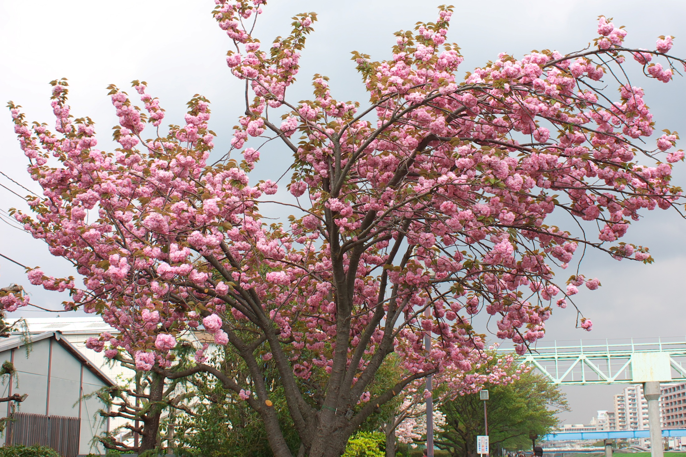

Slide 41
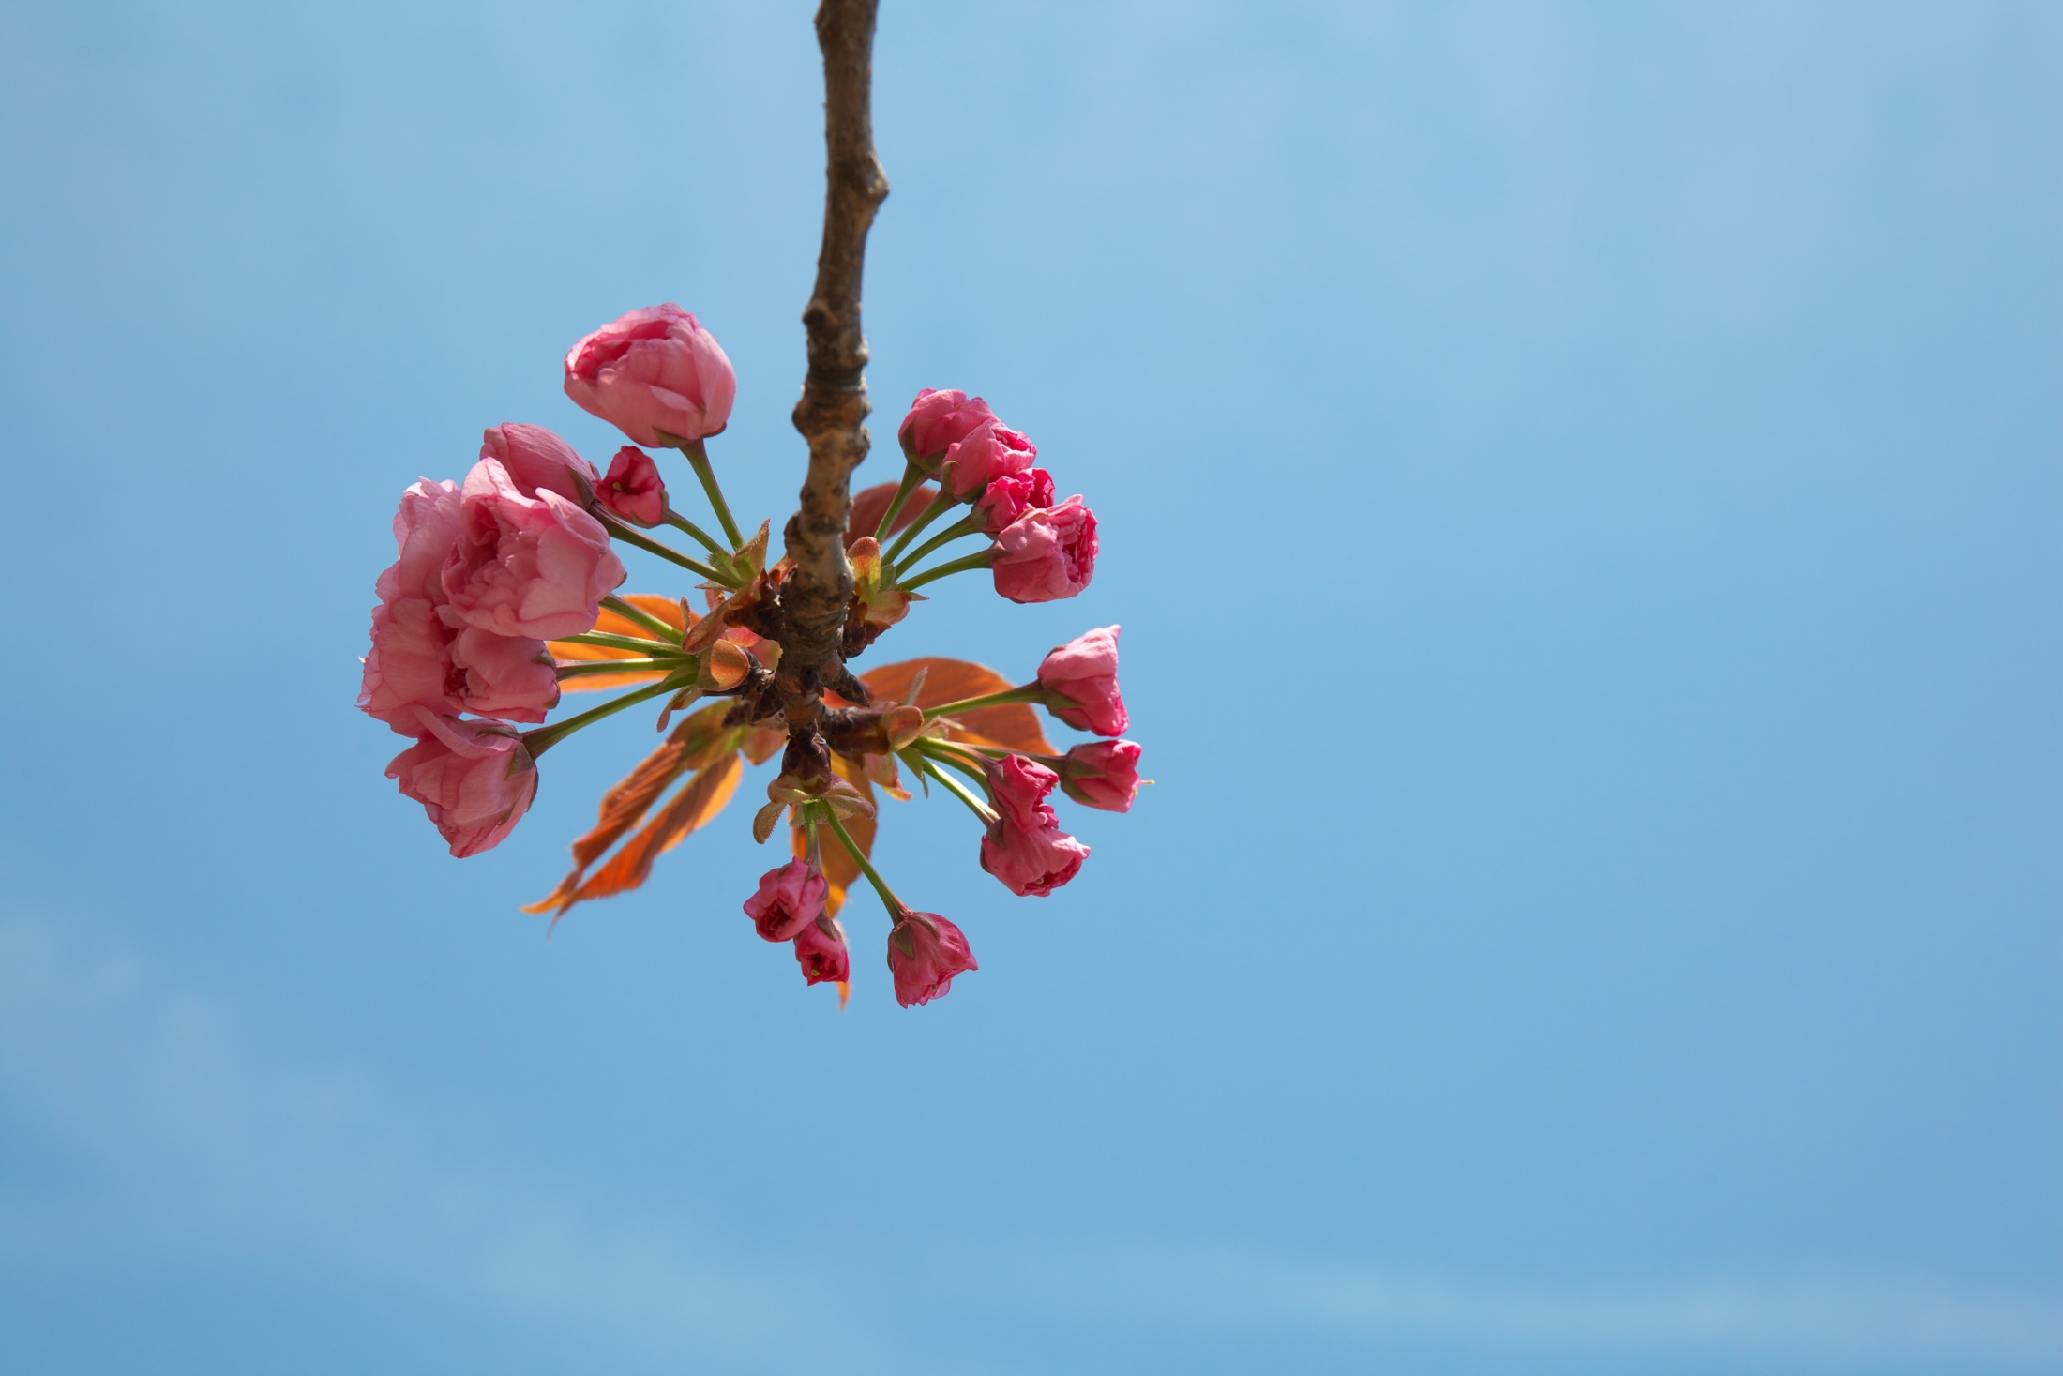

Slide 42
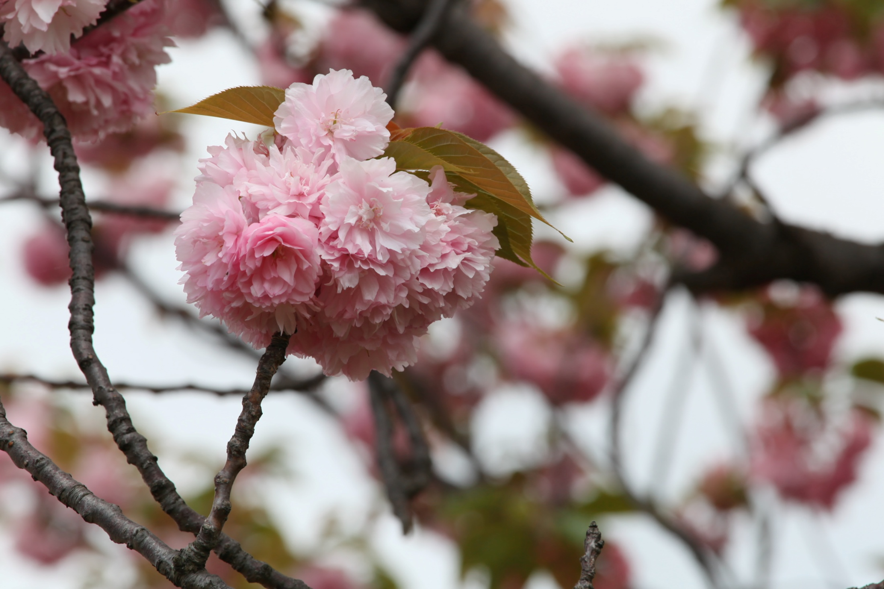

Slide 43
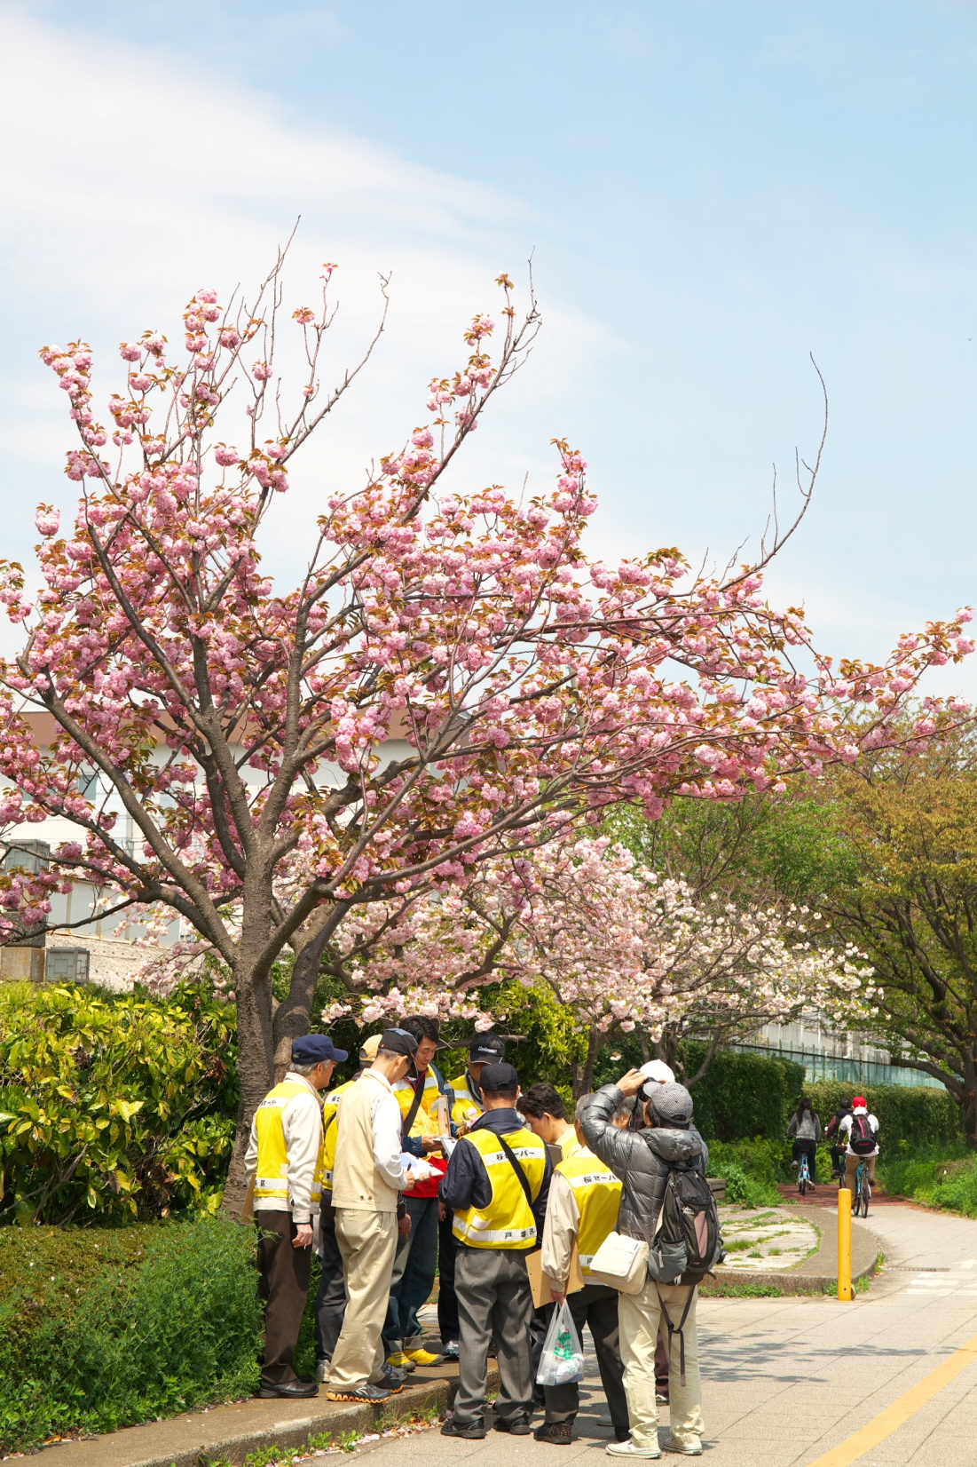

Slide 44
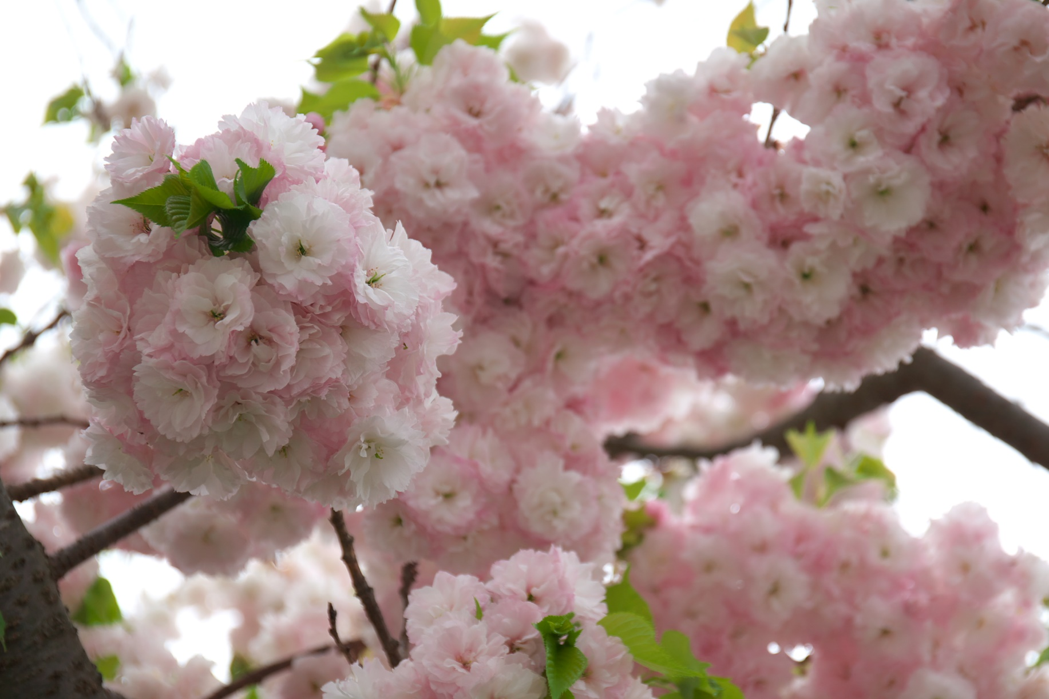
一葉
関山と同じく八重咲きで、白い花で関山と同時期に咲きます。

Slide 45
八重咲きのヤエザクラで４月中旬に花を咲かせる。大きいものでは直径5cm以上の大輪になる。淡紅色であり、花弁の内側が白い。このため花が開いてくると白っぽい色に見えるようになり、満開期には白い花に見える。
花の中心部から葉の形に変化した雌しべが1-2本突き出ており、この様子からイチヨウの名前がついたという。
なお、この他に葉化した雌しべを持つサクラにフゲンゾウとショウゲツがある。これらの種との違いは萼の部分がぎざぎざした鋸刃状になっていないことである。落葉高木であり、樹形はあまり横に広がらず高く伸びる傾向がある。この特性から庭植えにも好まれる。また、樹皮が縦に裂ける特徴がある。
新宿御苑がイチヨウの名所として有名であり、同苑では桜の代表品種として位置付けている。

Slide 46
八重咲き（やえざき、Double-flowered）とは、花びらが重なって咲く花の咲き方のことで、普通は変わりものとして出現する。花が派手になるので園芸植物では喜ばれる。八重咲きとは、通常の花において花びらの内側の雄蘂（ゆうずい）や雌蘂（しずい）が並んでいる場所に、さらに多くの花びらが並んで、花びらだけで花が構成されているように見える状態を指す。

Slide 47
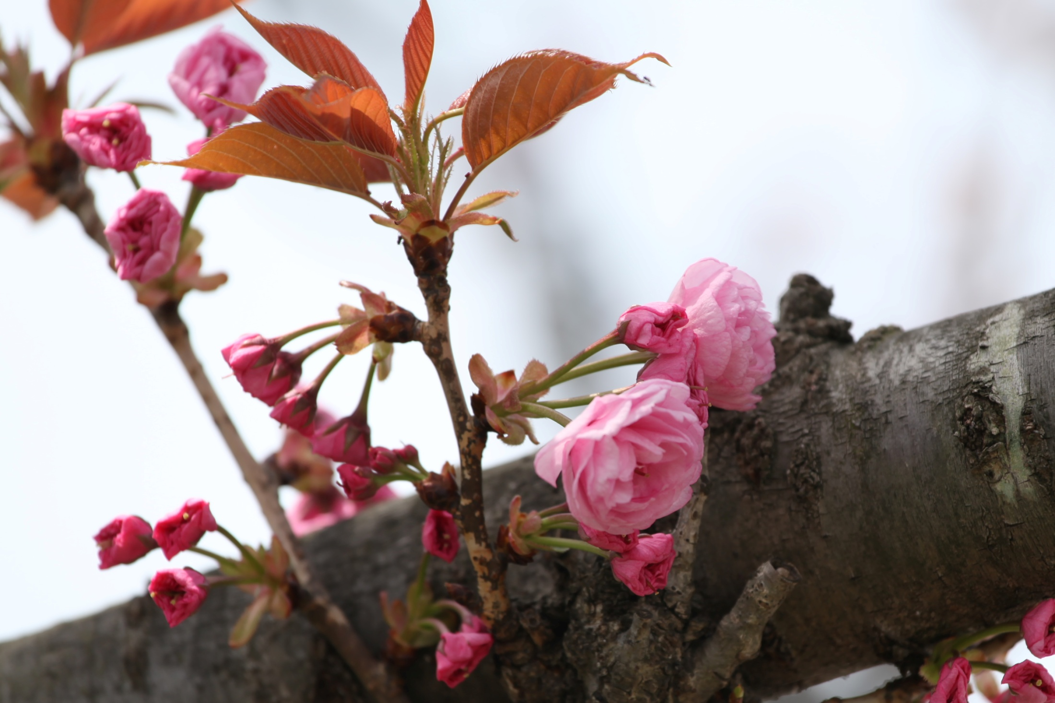

Slide 48
山桜
撮影者 : 満井勉

Slide 49
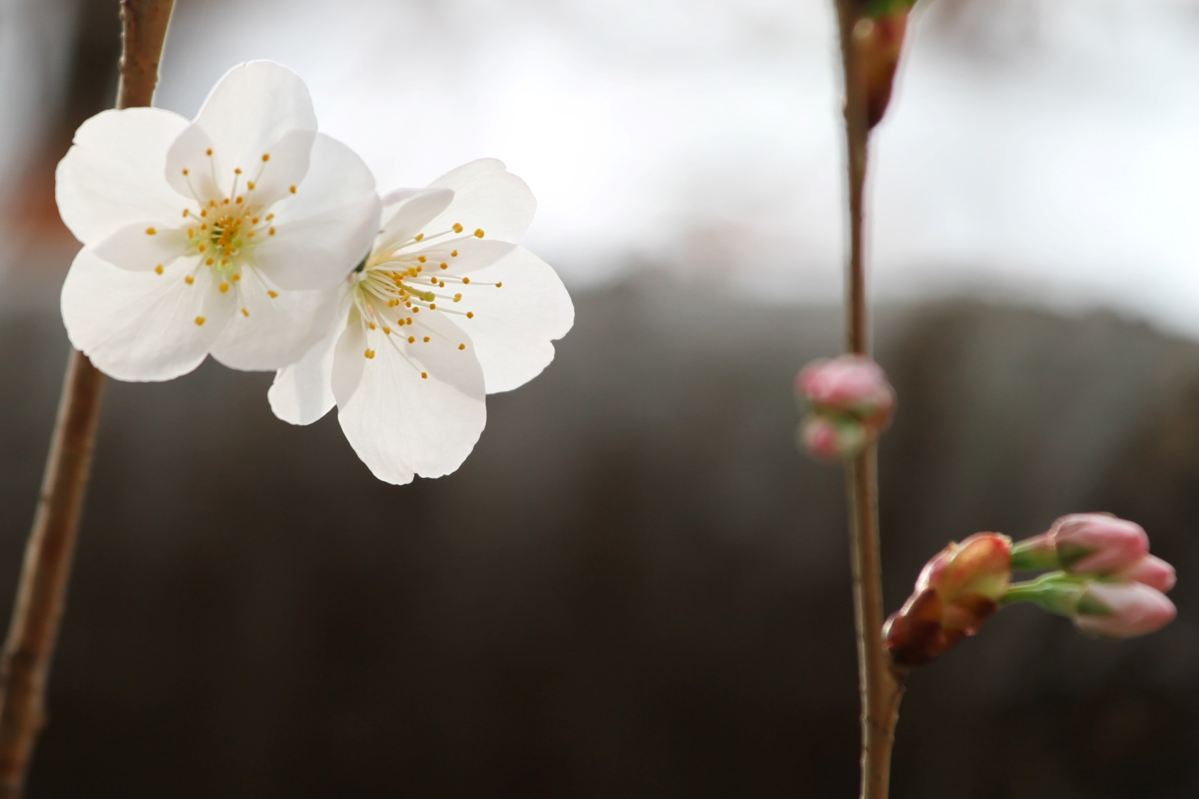
山桜
小ぶりの白い花を咲かせます。

Slide 50
日本の野生の桜の代表的な種で、和歌にも数多く詠まれている。サクラの仲間では寿命が長く、ときに樹高30mを超える大木になる。樹形は箒形で、ケヤキに似る。ヤマザクラを原種として品種改良された種も多い。多くの場合葉芽と花が同時に展開する（開く）ので、これがソメイヨシノと区別する大きな特徴となる。日本、台湾、韓国、北朝鮮に分布。開花時期は3-4月頃。

Slide 52
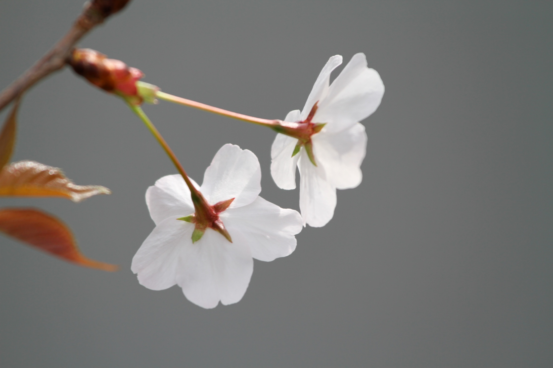

Slide 53
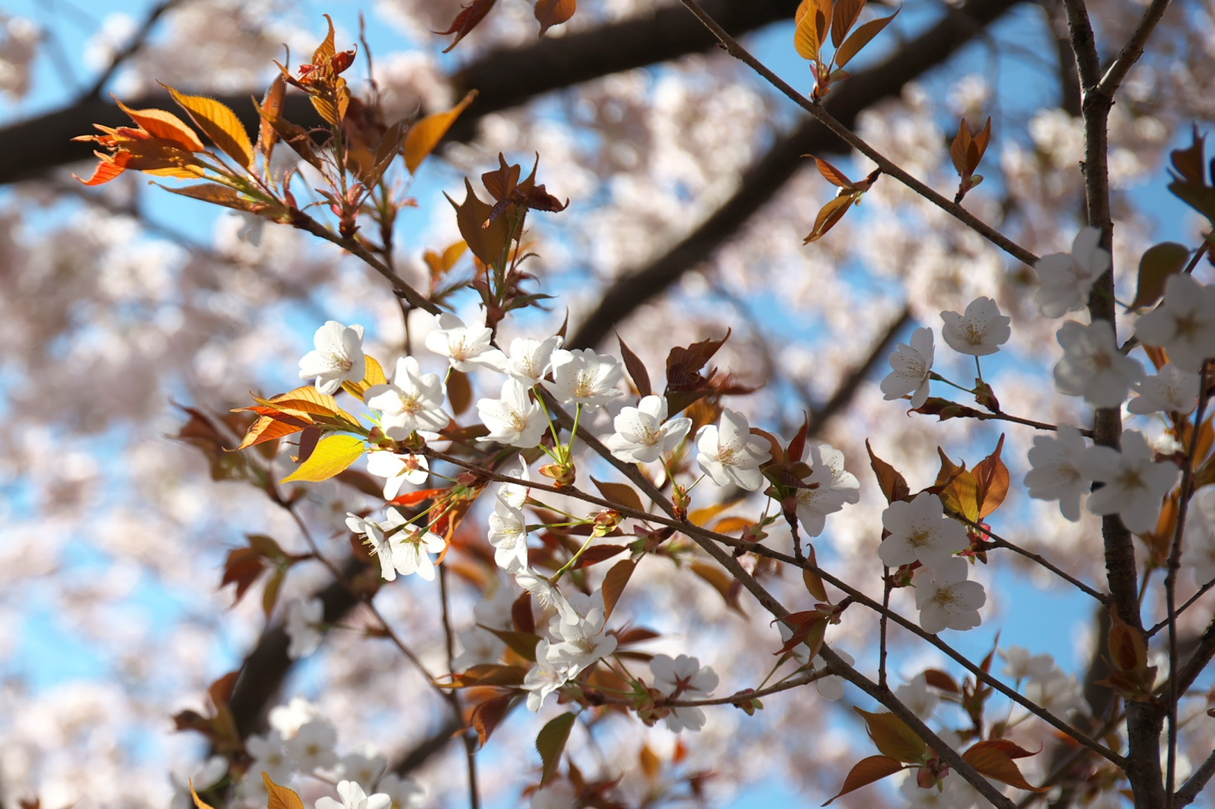

Slide 54
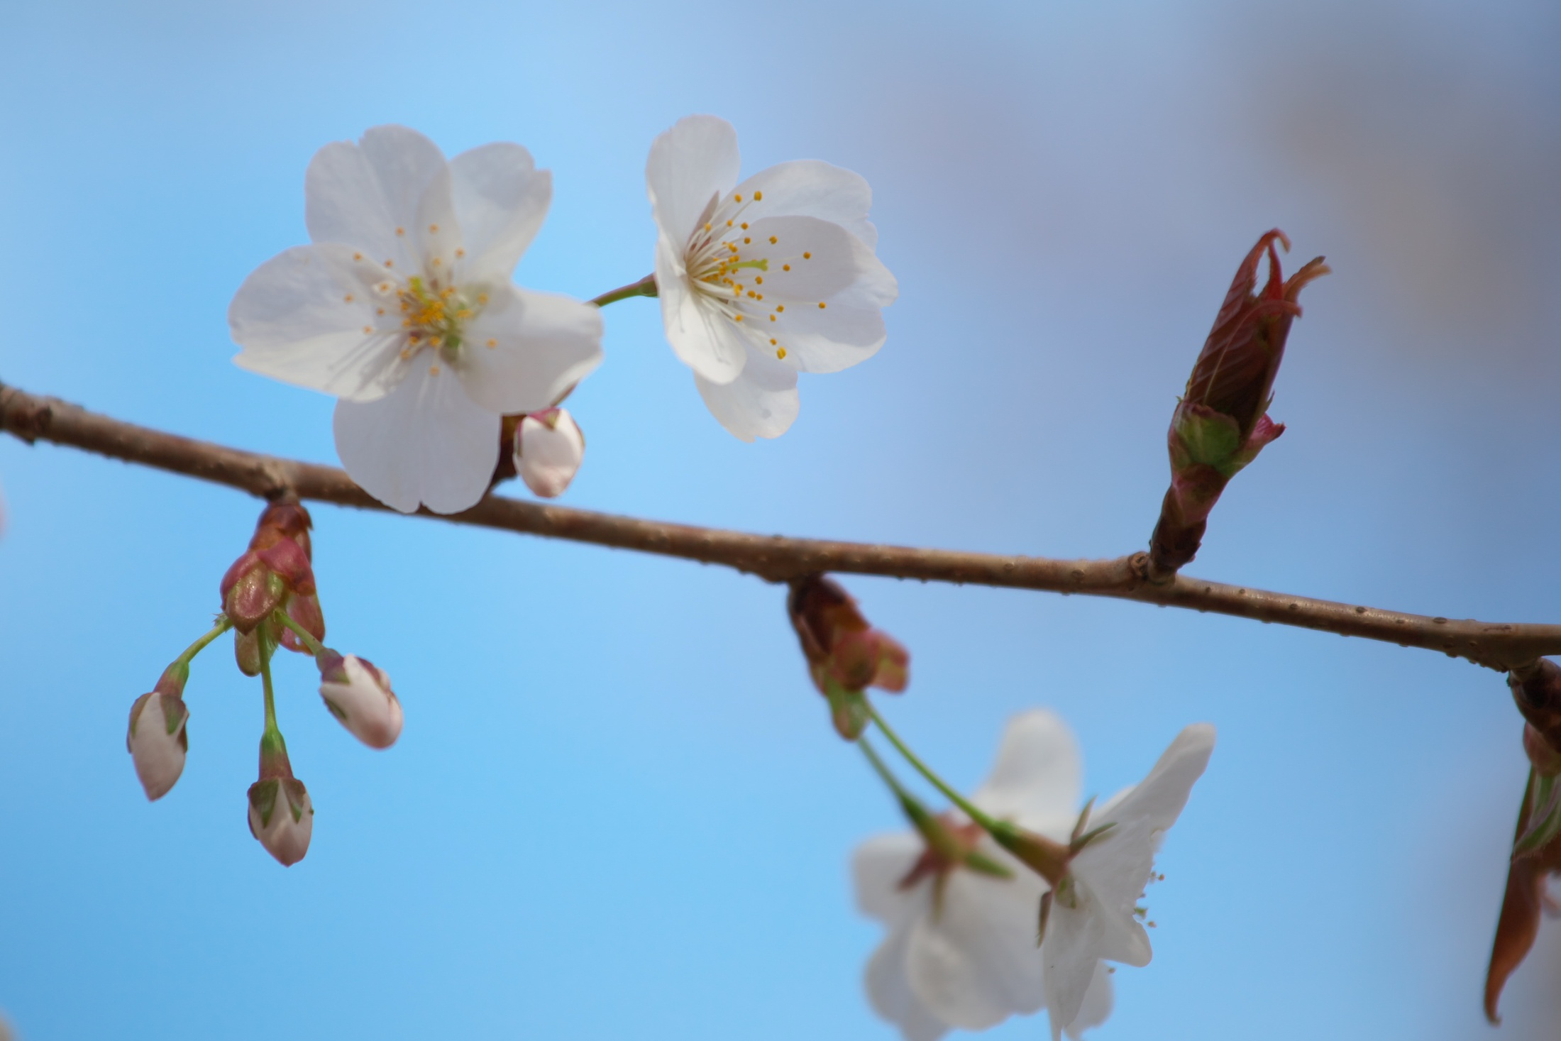

Slide 55
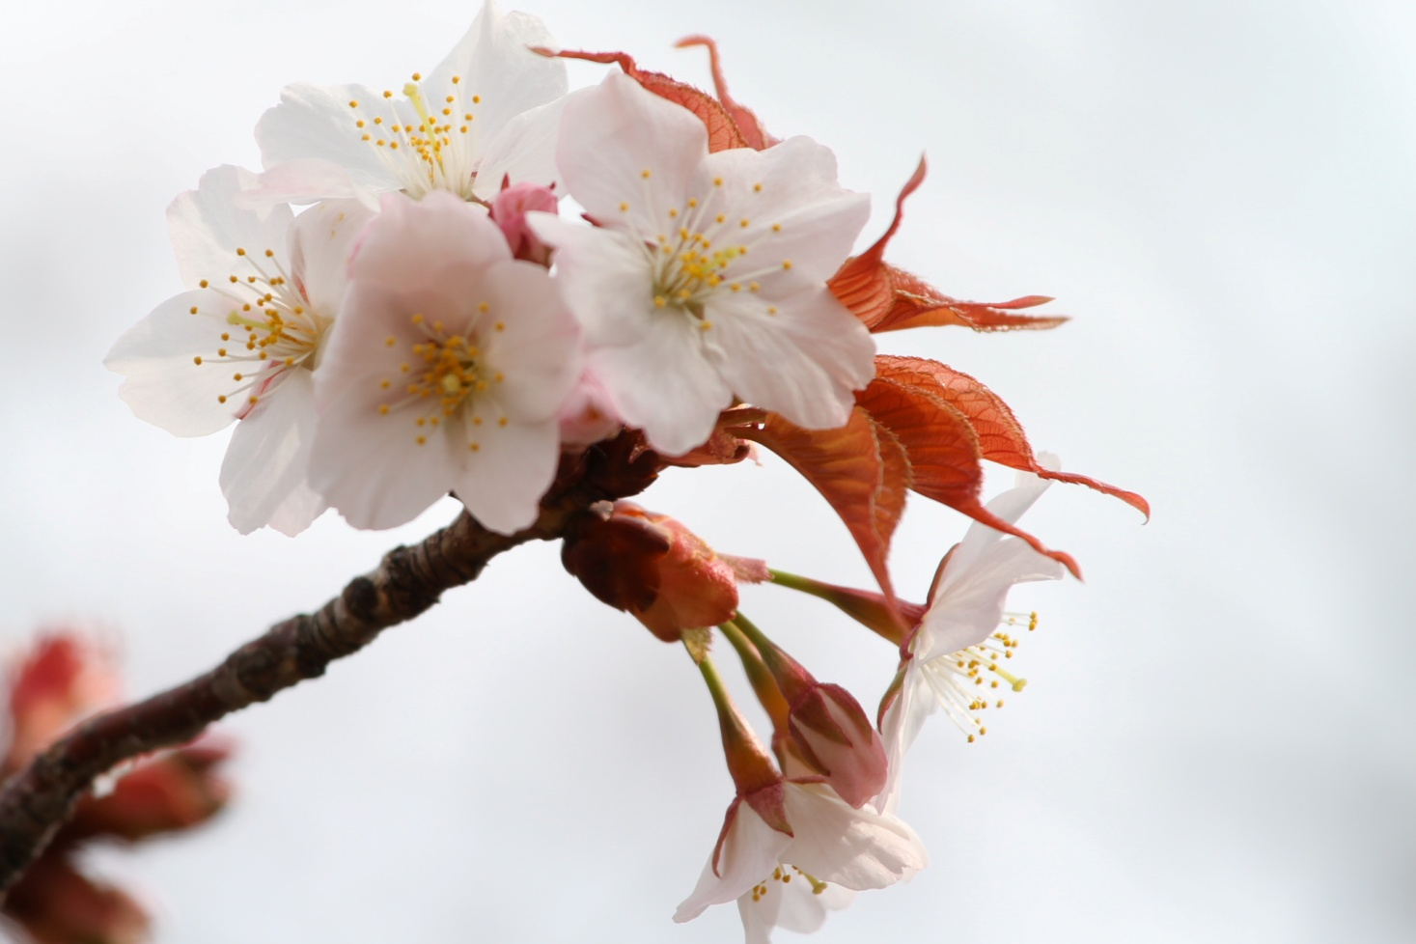

Slide 56
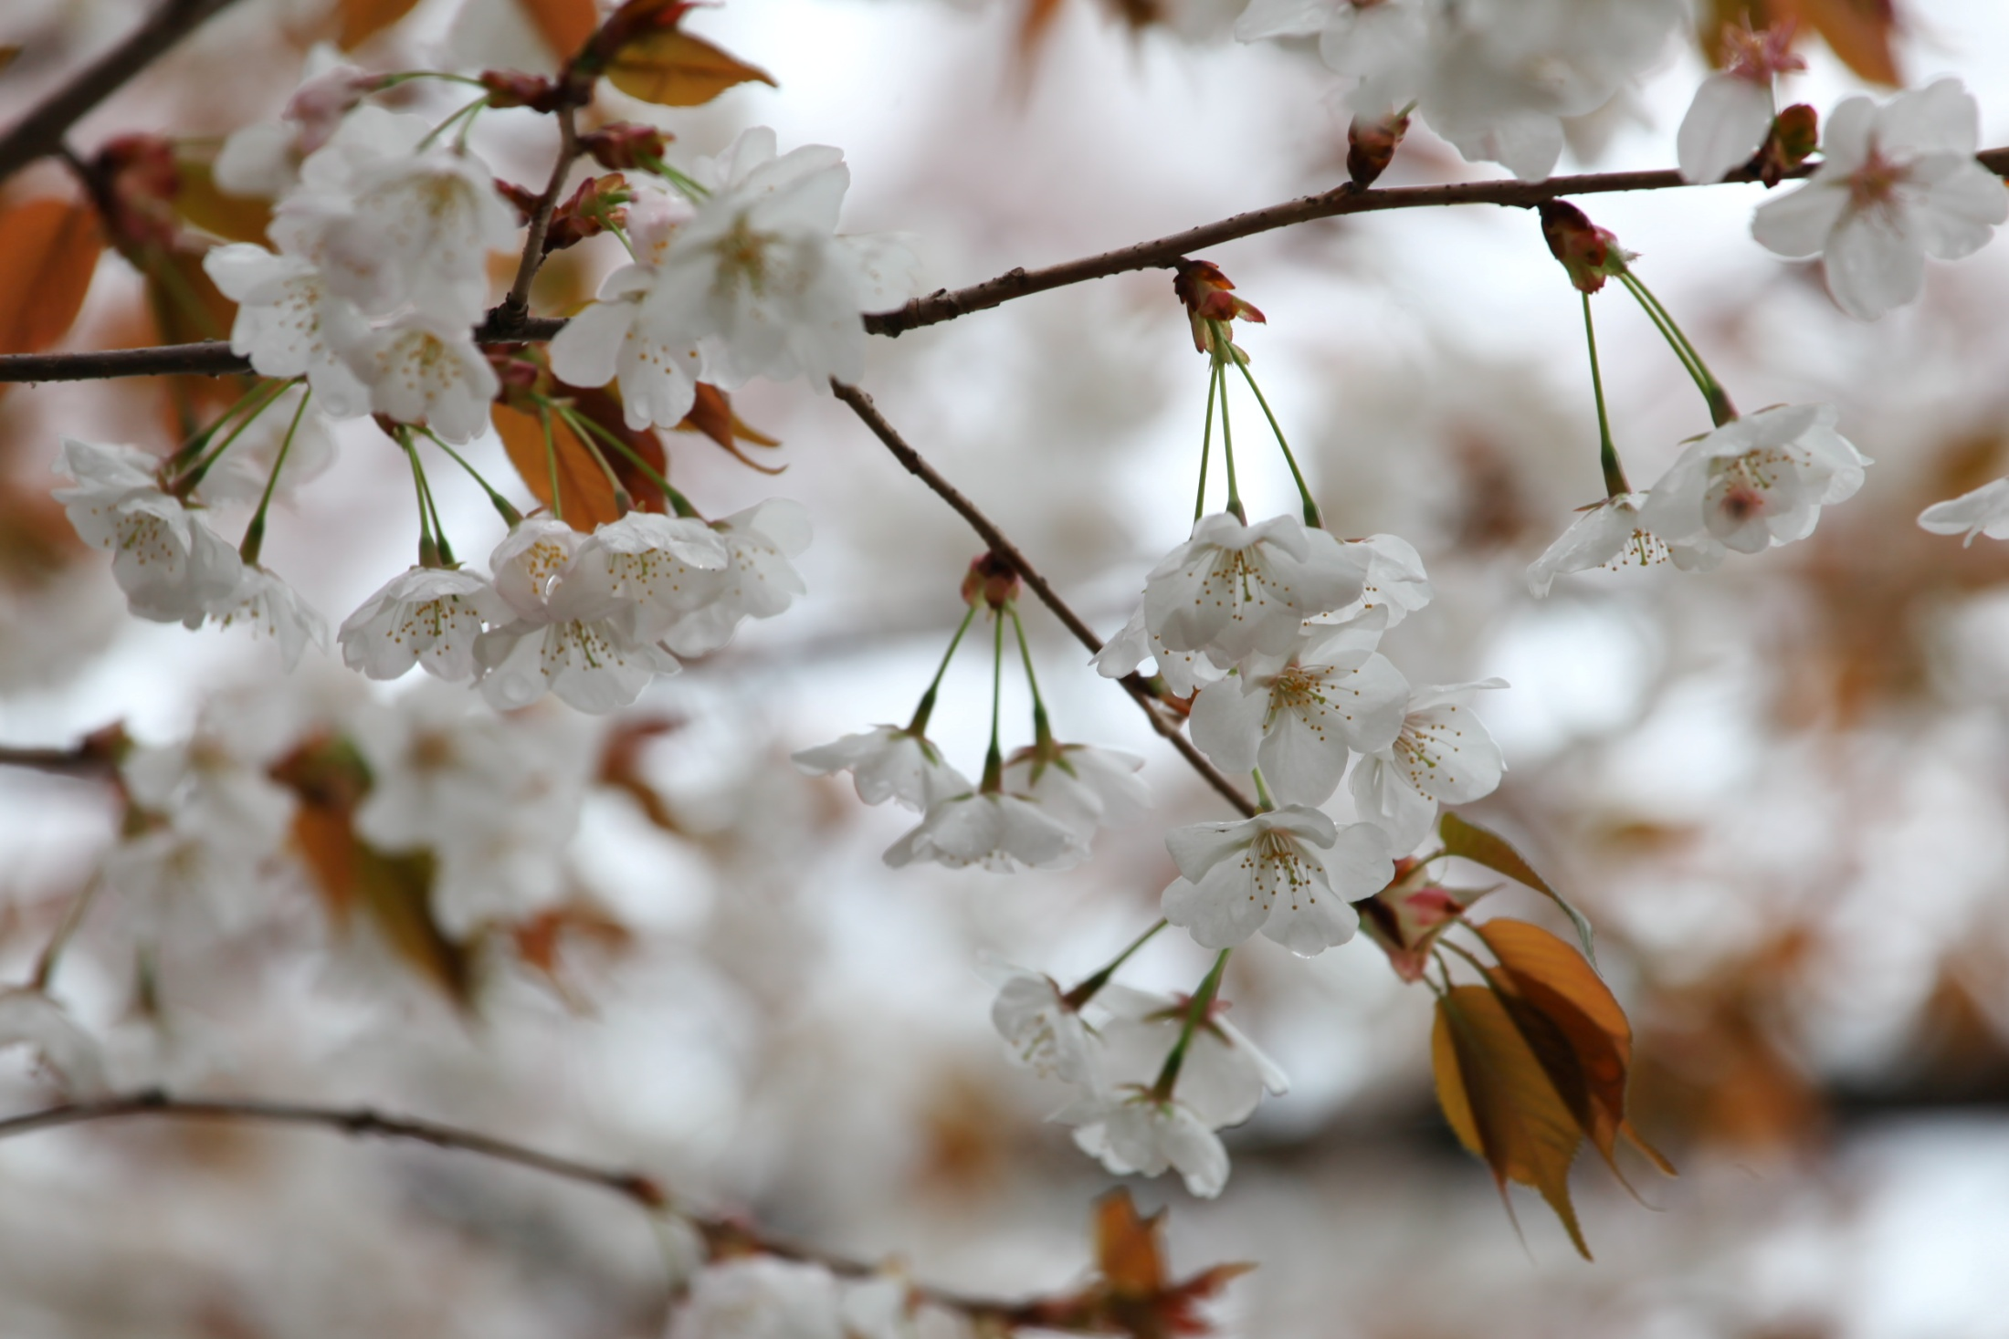

Slide 58
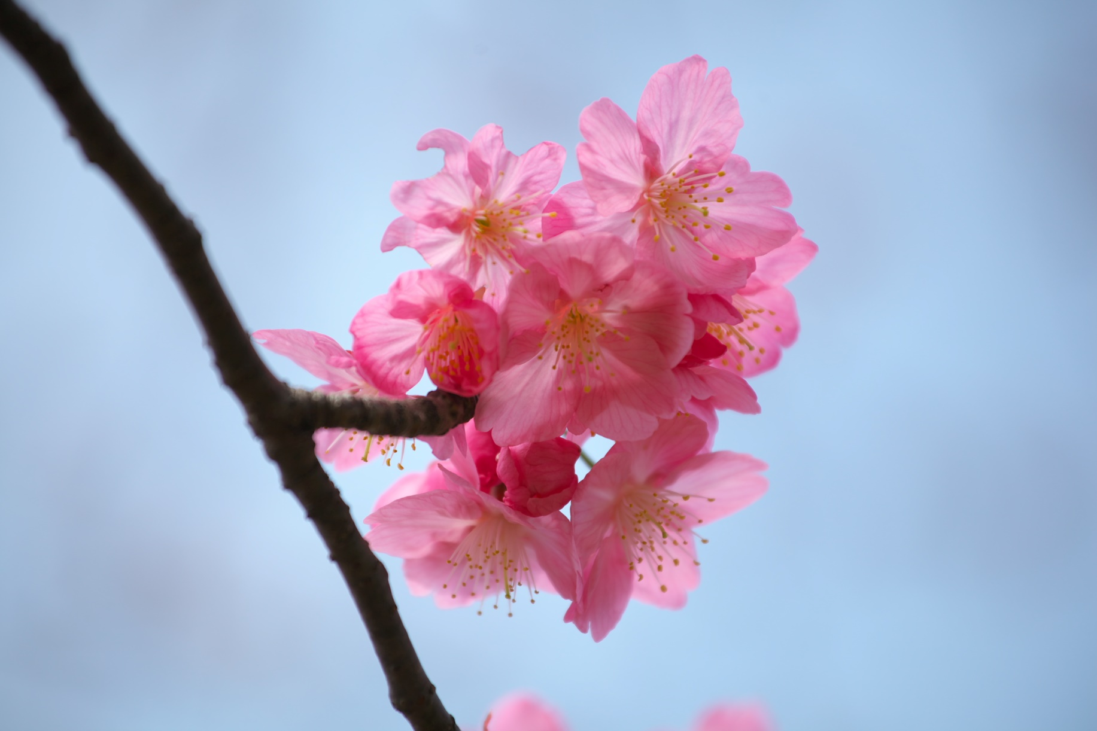
横浜緋桜
横浜発祥の桜で柏尾川には2本植樹されています。

Slide 59
【生みの親】
桜の新品種作りに取り組んでいる白井勲氏（港北区高田町）です。
【特徴】
・花は赤みが強く大輪、下向きに咲きます。
・染井吉野と同じように、葉の出る前に花が咲きます。
・開花期が早咲き・中間咲き・遅咲きの３タイプがあります。（花の形態は同じ）
・早咲きは３月２０日ごろから咲きはじめ，遅咲きは４月１０日ごろから咲きはじめます。

Slide 60
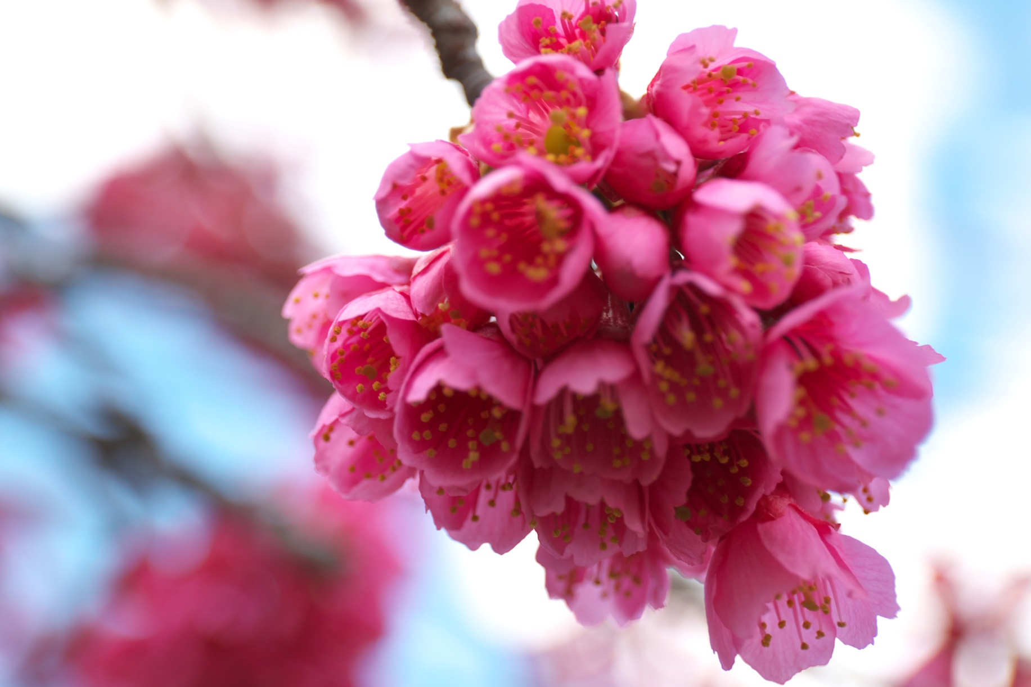
寒緋桜
釣り鐘状の花が特徴で、おかめと同時期に咲きます。

Slide 61
釣り鐘状の花が特徴。中国南部から台湾にかけて分布する桜である。中国語でも「鐘花櫻花」と呼ばれる。花の色は白から濃い桃色まで様々の個体差がある。おおよそ1月から3月にかけてが開花期となる。花の大きさは1.5~2.5cm程度。樹高は5m程度。この早咲きの特性と、下向きに花が咲く特質が、他のサクラと交配した時に影響を与え、各地で優秀な園芸品種が出来ている。その中でも有名な物は、このサクラとオオシマザクラの自然雑種「河津桜」が近年、有名になり観光名所に植えられている。

Slide 62
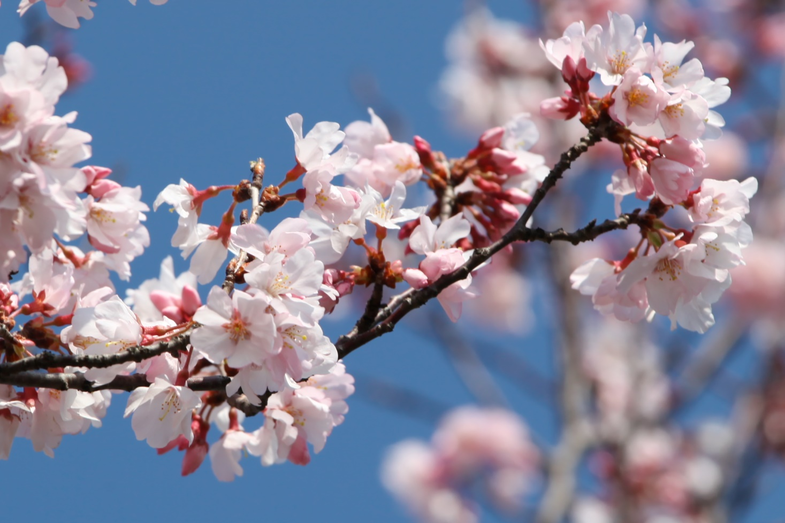
江戸彼岸
薄いピンクの花を咲かせます。

Slide 63
エドヒガンは落葉高木であり、樹高はおおよそ15m-25m。葉は楕円形で長辺が5-10cm。名前の通り春の彼岸ごろに花を咲かせる。ソメイヨシノより早く花が着き始める。花は薄紅色から白で花弁は5枚で一重。萼の付け根が丸く膨らんでいるため見分けやすい。葉より先に花が咲き、咲きはじめは他種に比べると一週間から十日ほど早い。ヤマザクラと共にサクラの中では非常に長寿の種であることが知られており、樹齢2000年を超えるといわれる神代桜や樹齢1500年を超える淡墨桜、樹齢1000年と言われる樽見の大桜、その他にも樹齢300年を越える石割桜などが有名である。花が多く咲く特性から多くの品種の母種として使われている。また、ソメイヨシノの片親としても知られている。

Slide 64
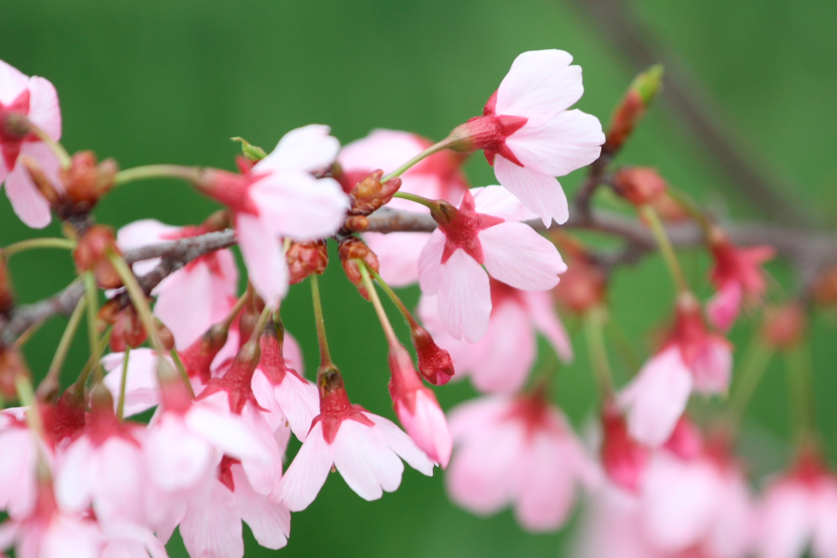
河津桜
2015年に新たに植樹されました。

Slide 65
オオシマザクラ とカンヒザクラ の自然交雑種であると推定されている。1955年に飯田勝美が静岡県賀茂郡河津町田中で原木を偶然発見したことが由来である。当初、発見者の飯田氏の屋号から「小峰桜」と地元で言われてきたが、その後の学術調査で今までに無かった雑種起源の園芸品種であると判明し、1974年に「カワヅザクラ（河津桜）」と命名され、1975年に河津町の木に指定された。現在も原木はこの地に存在し、2007年現在で樹齢50〜60年である。

Slide 66
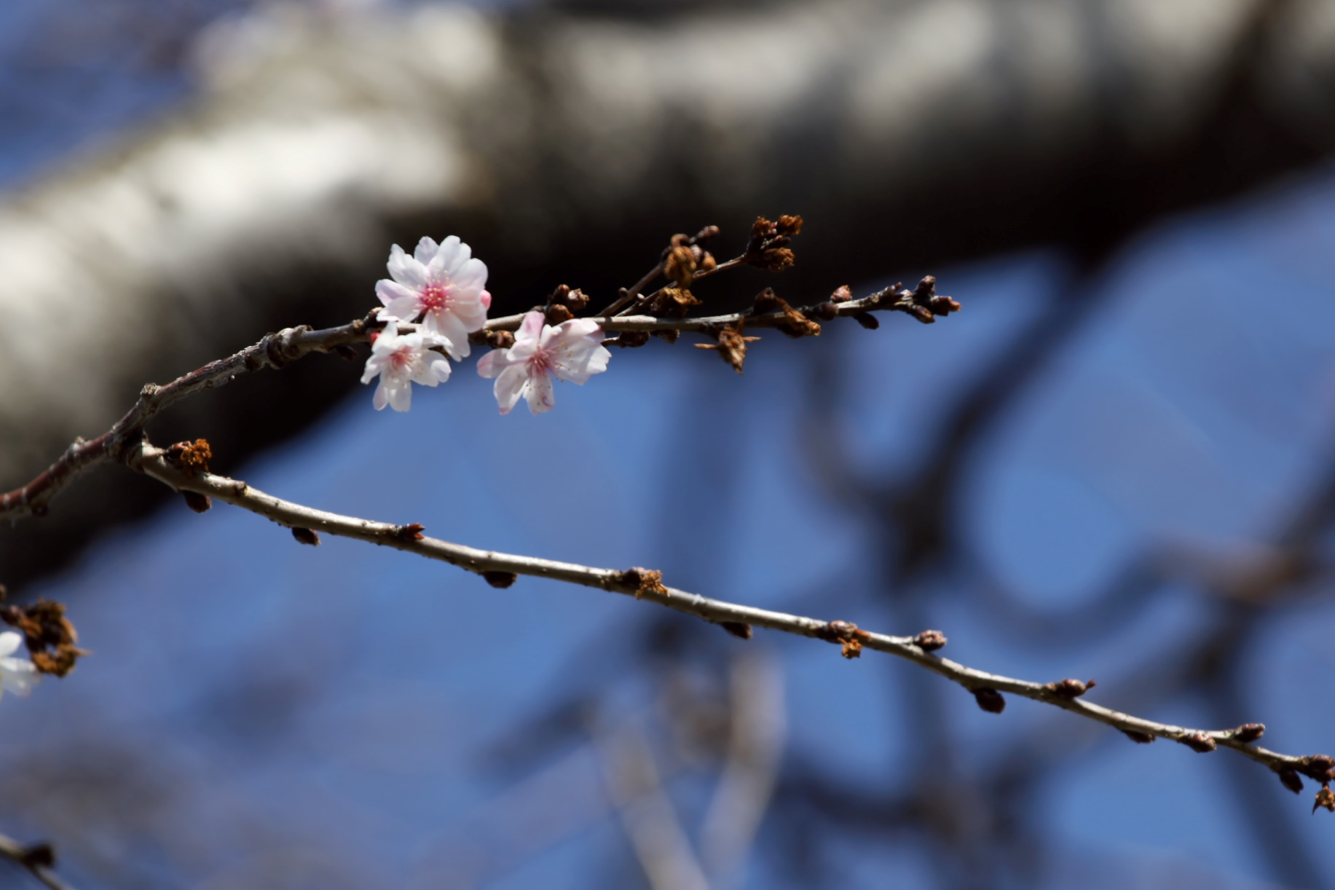
寒桜
柏尾川で一番早く咲く桜で、目立たない小さな花です。

Slide 67
カンヒザクラ（寒緋桜）とヤマザクラ（山桜）ないしオオシマザクラ（大島桜）の雑種と考えられている栽培品種である。
俳句では「寒桜」が冬の季語である。
早咲きで知られる河津桜よりも開花は早く、葉の展開に先立って花をつける。花序は散形状である。散形花序というのは、枝先からたくさん花柄が出て、その先に１個つずつ花がつく花序のことである。 花は一重で、花径１５～２５ミリくらいである。 花の色は淡い紅色である。 咢筒（がくとう）は鐘形で赤その他色をしている。

Slide 68
柏尾川プロムナード

Slide 71
桜のプレートづくり

Slide 72
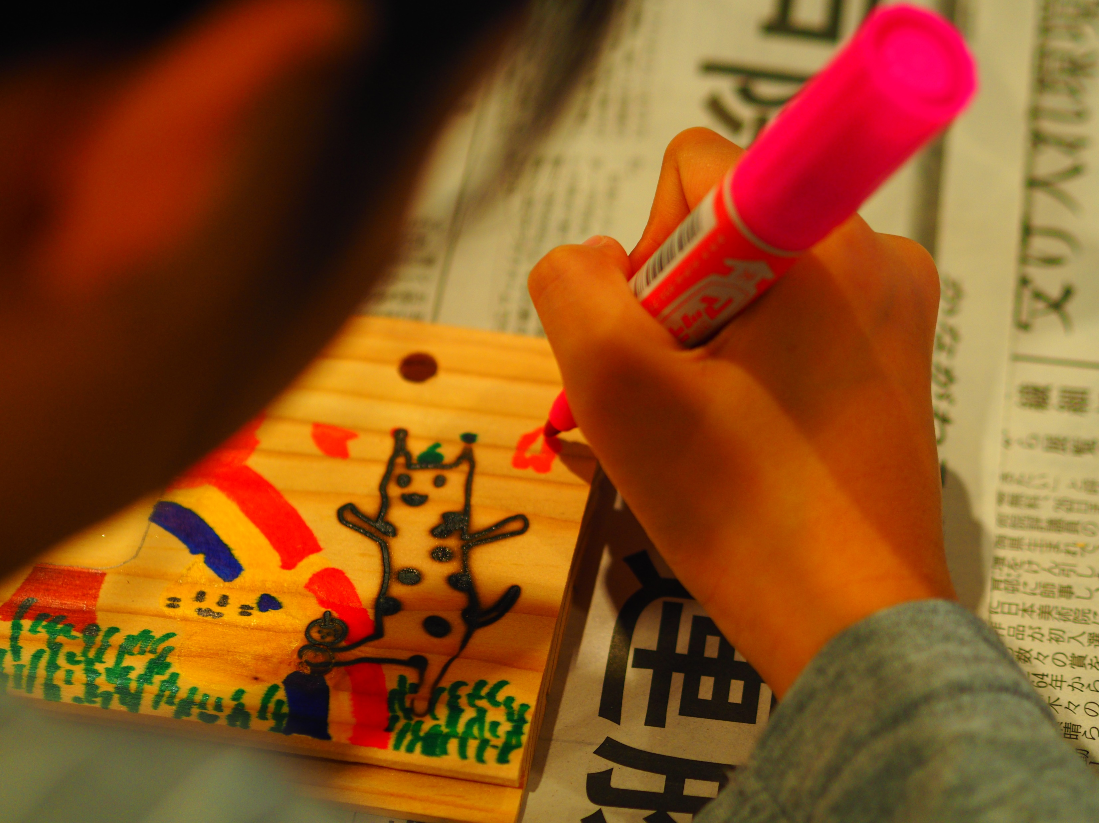

Slide 73
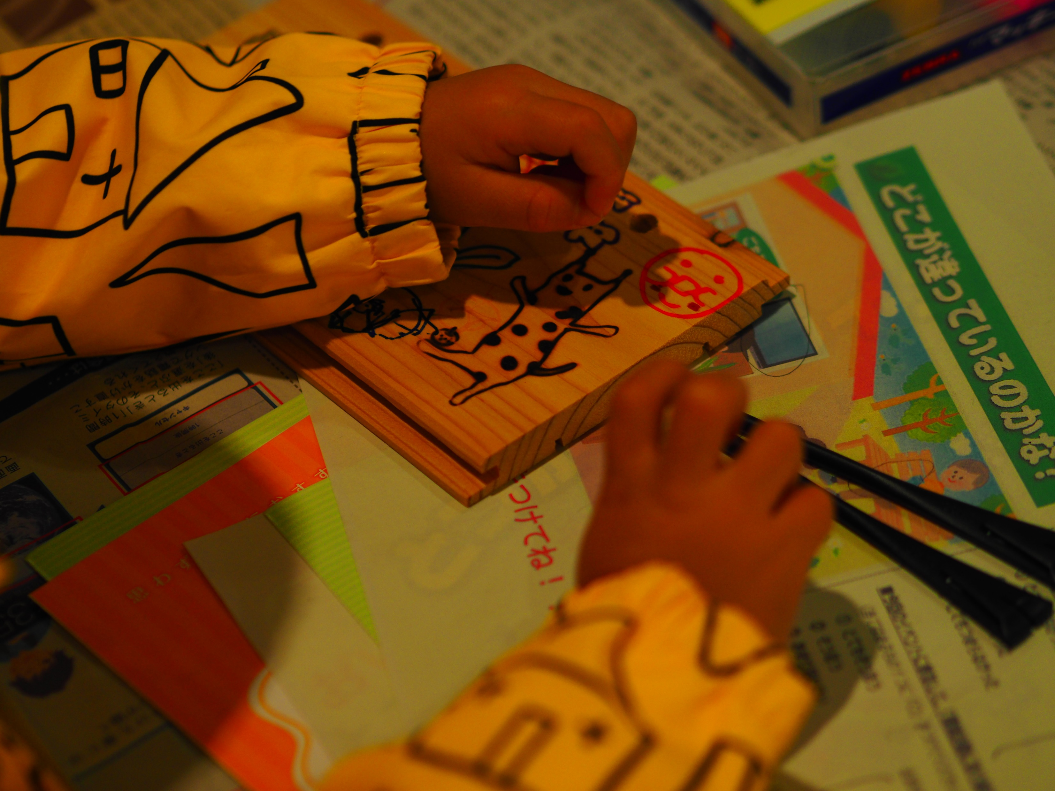

Slide 74
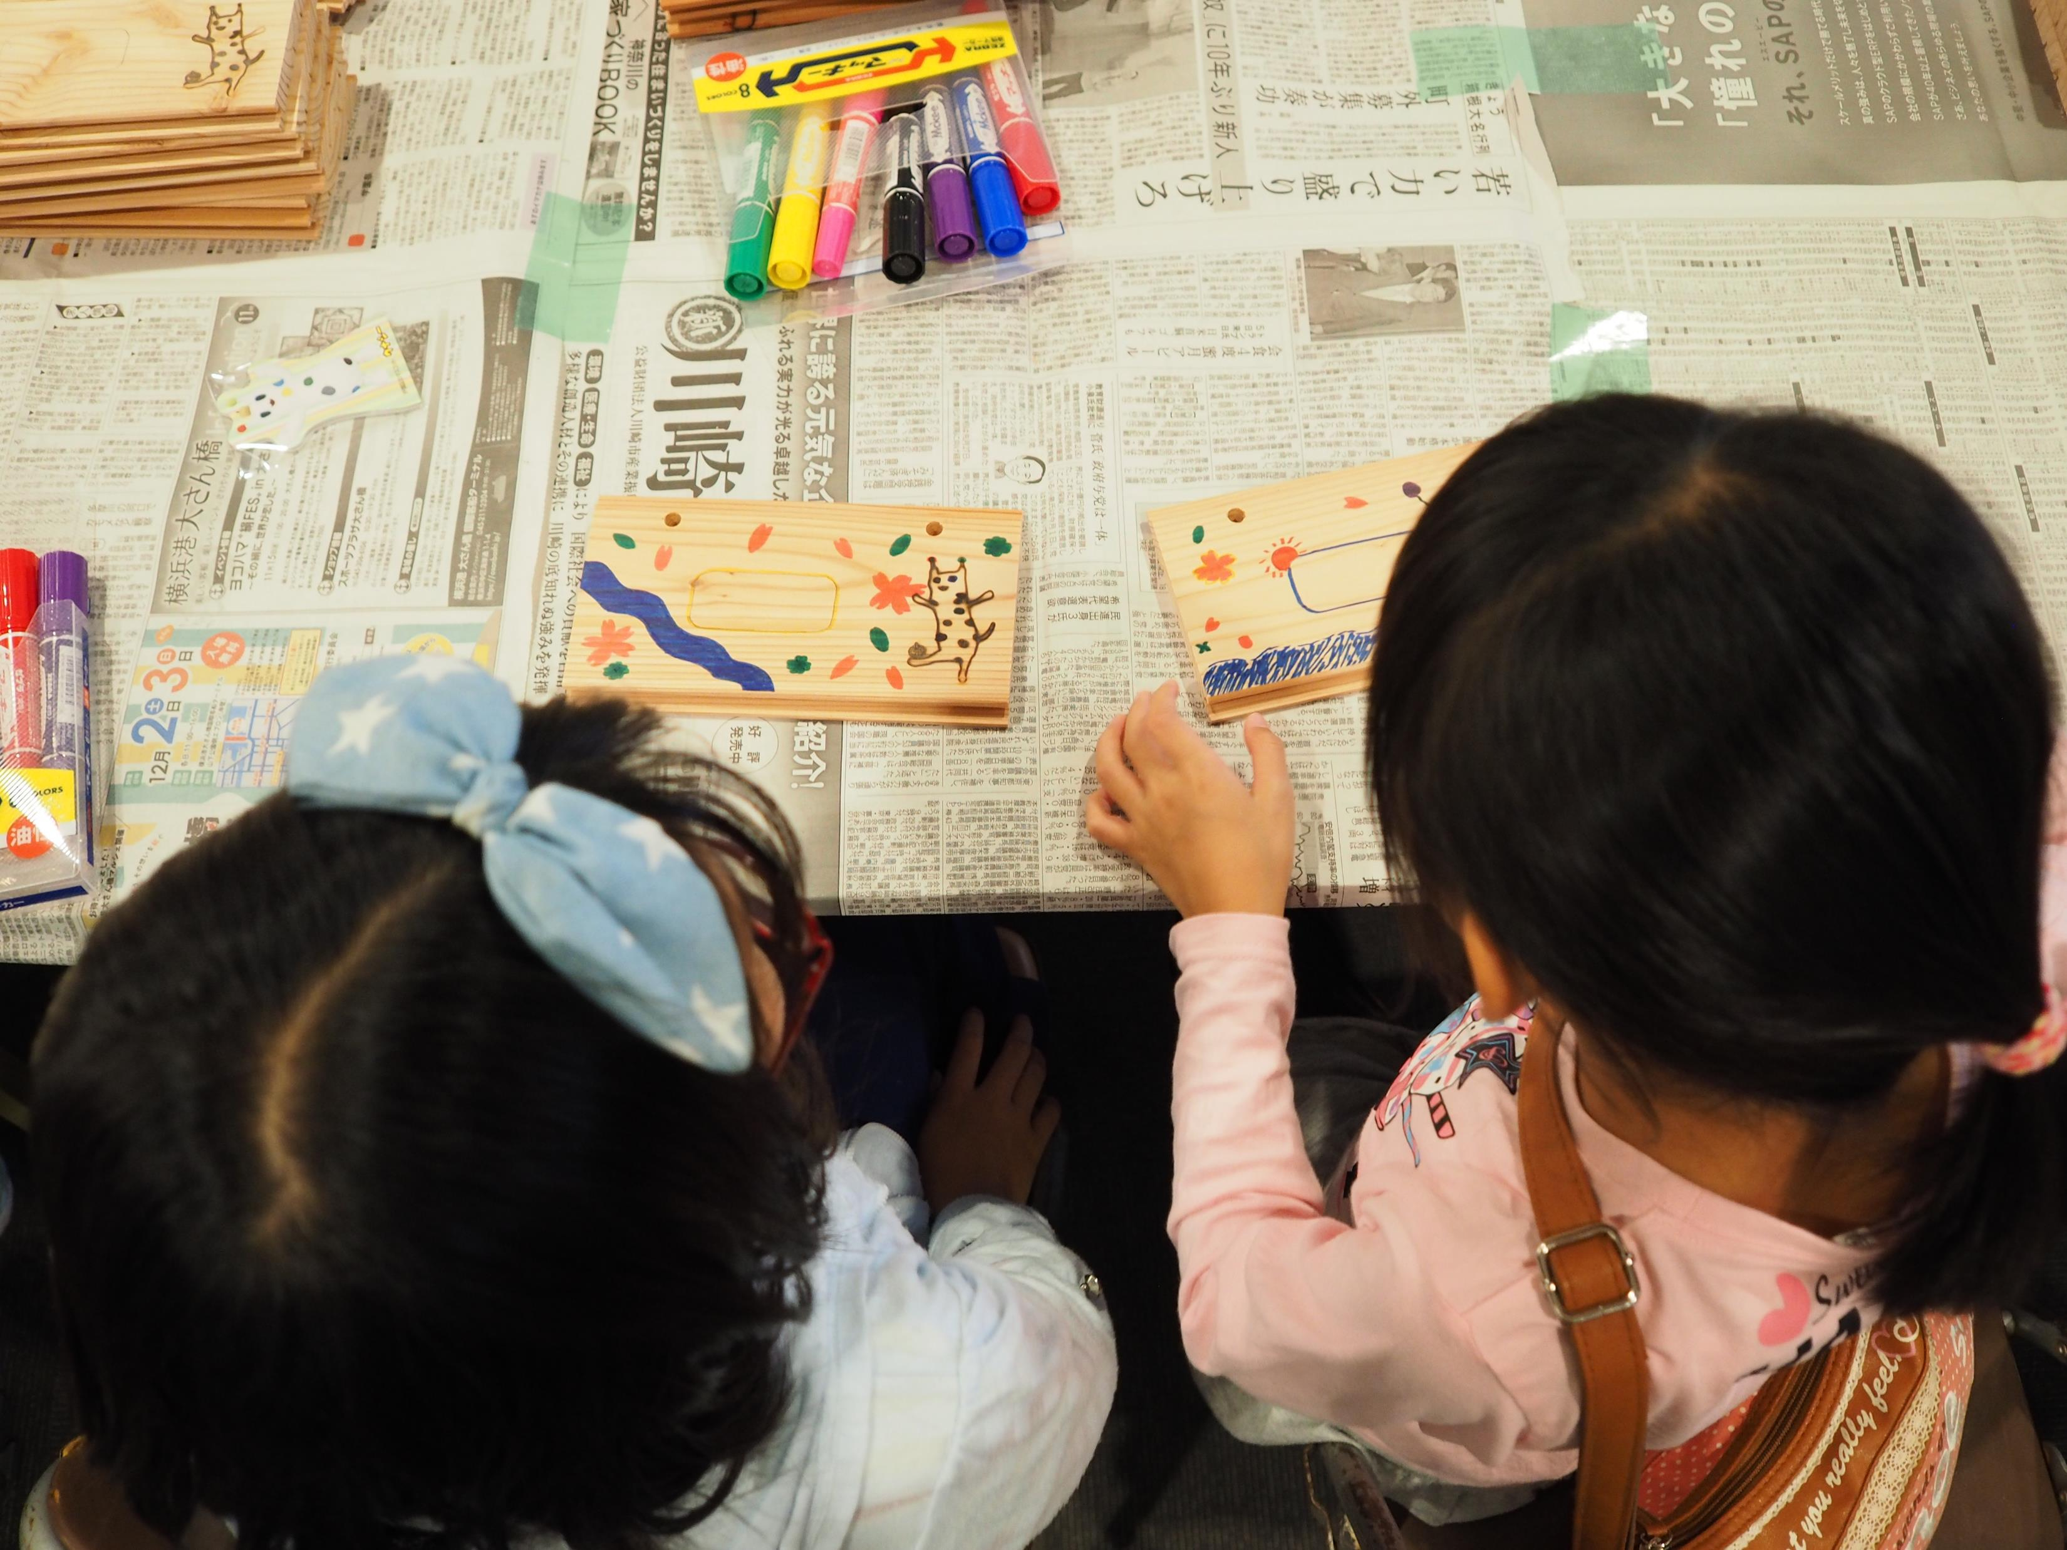

Slide 75
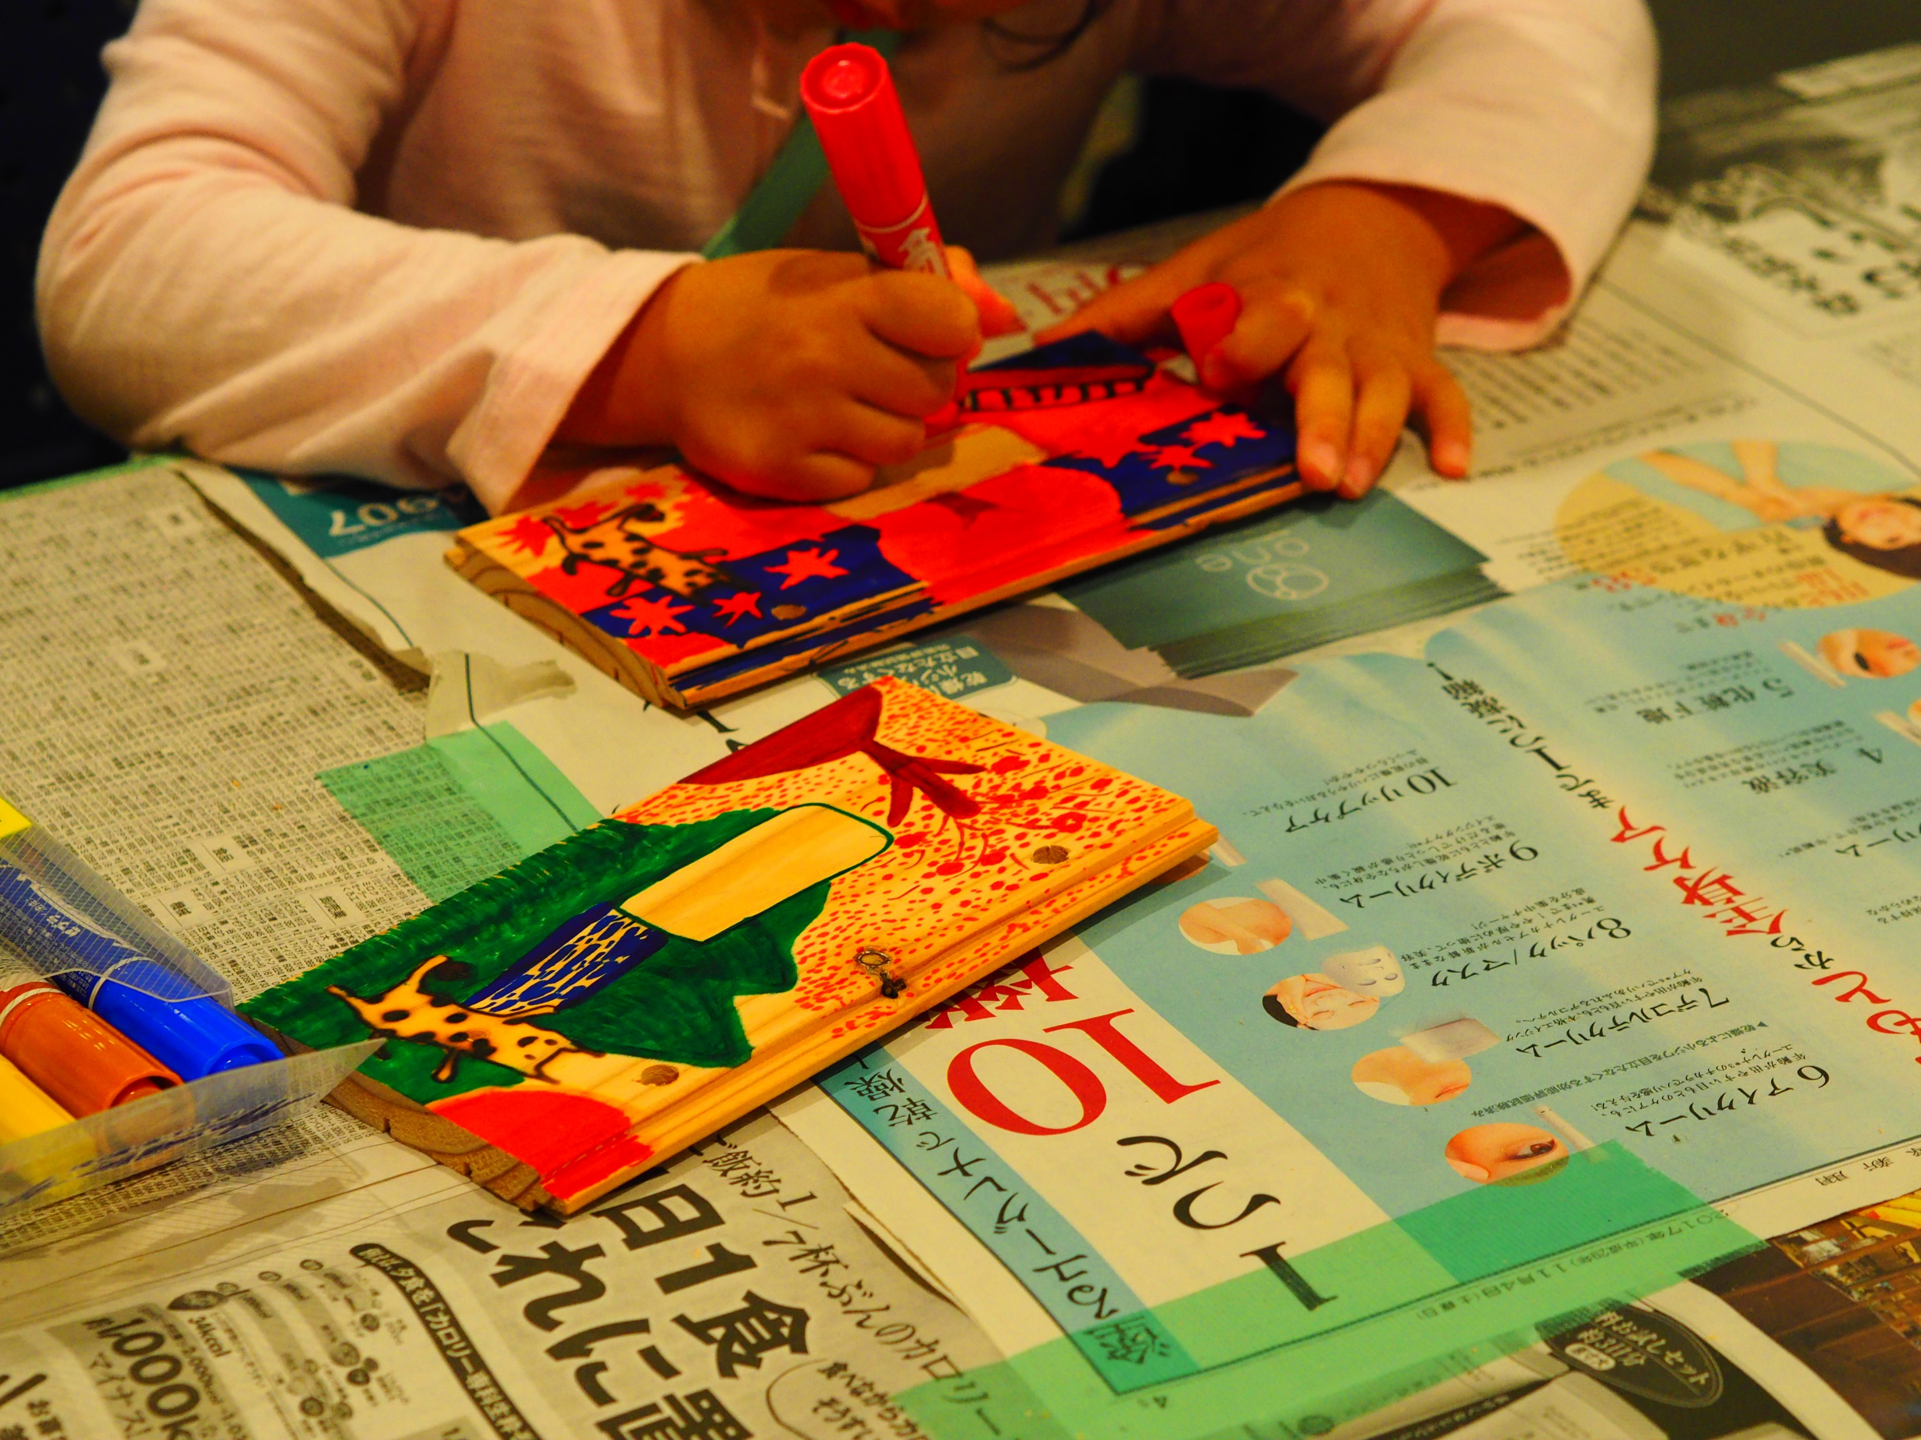

Slide 76
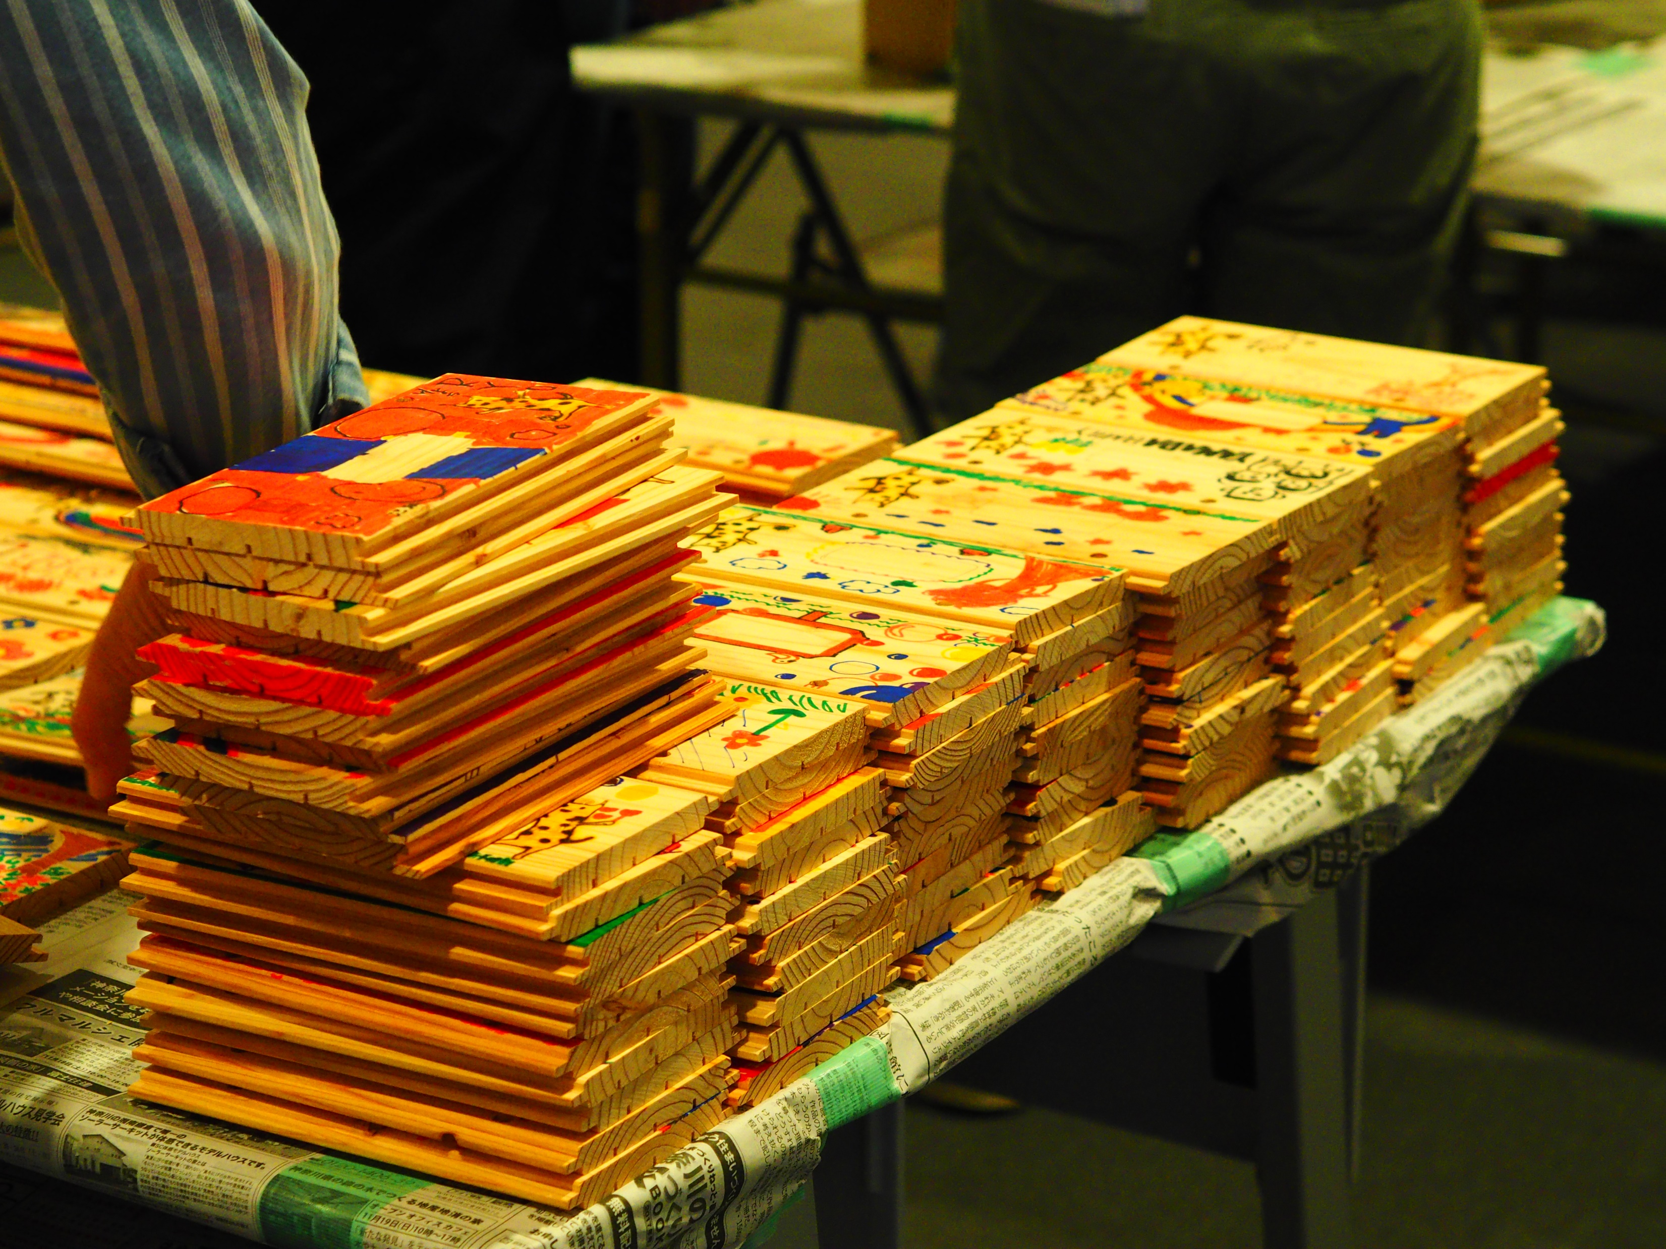

Slide 77
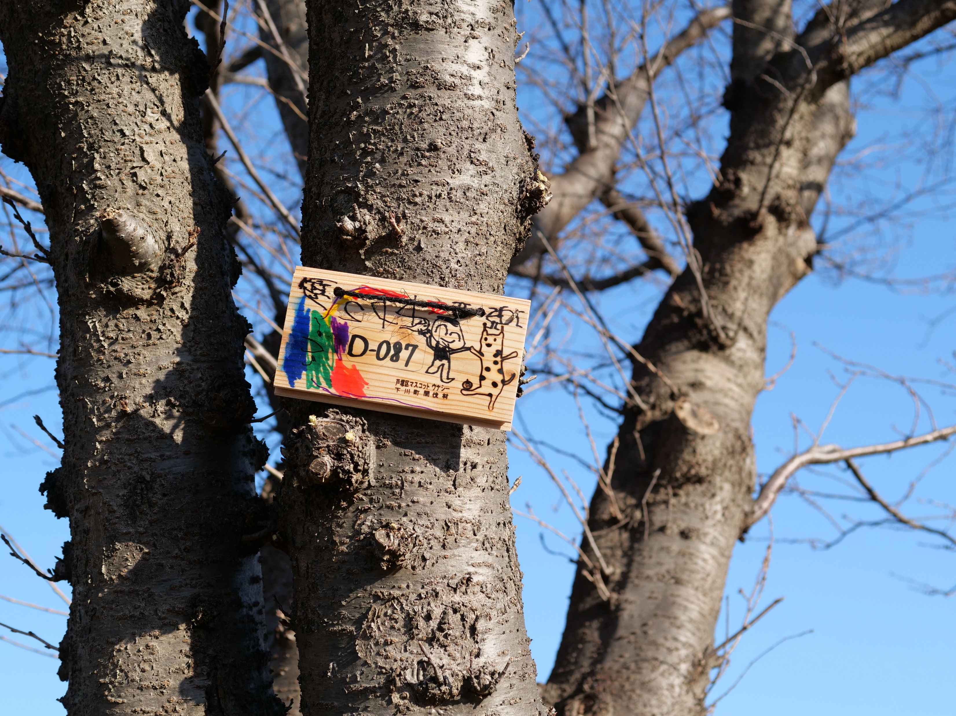

Slide 78
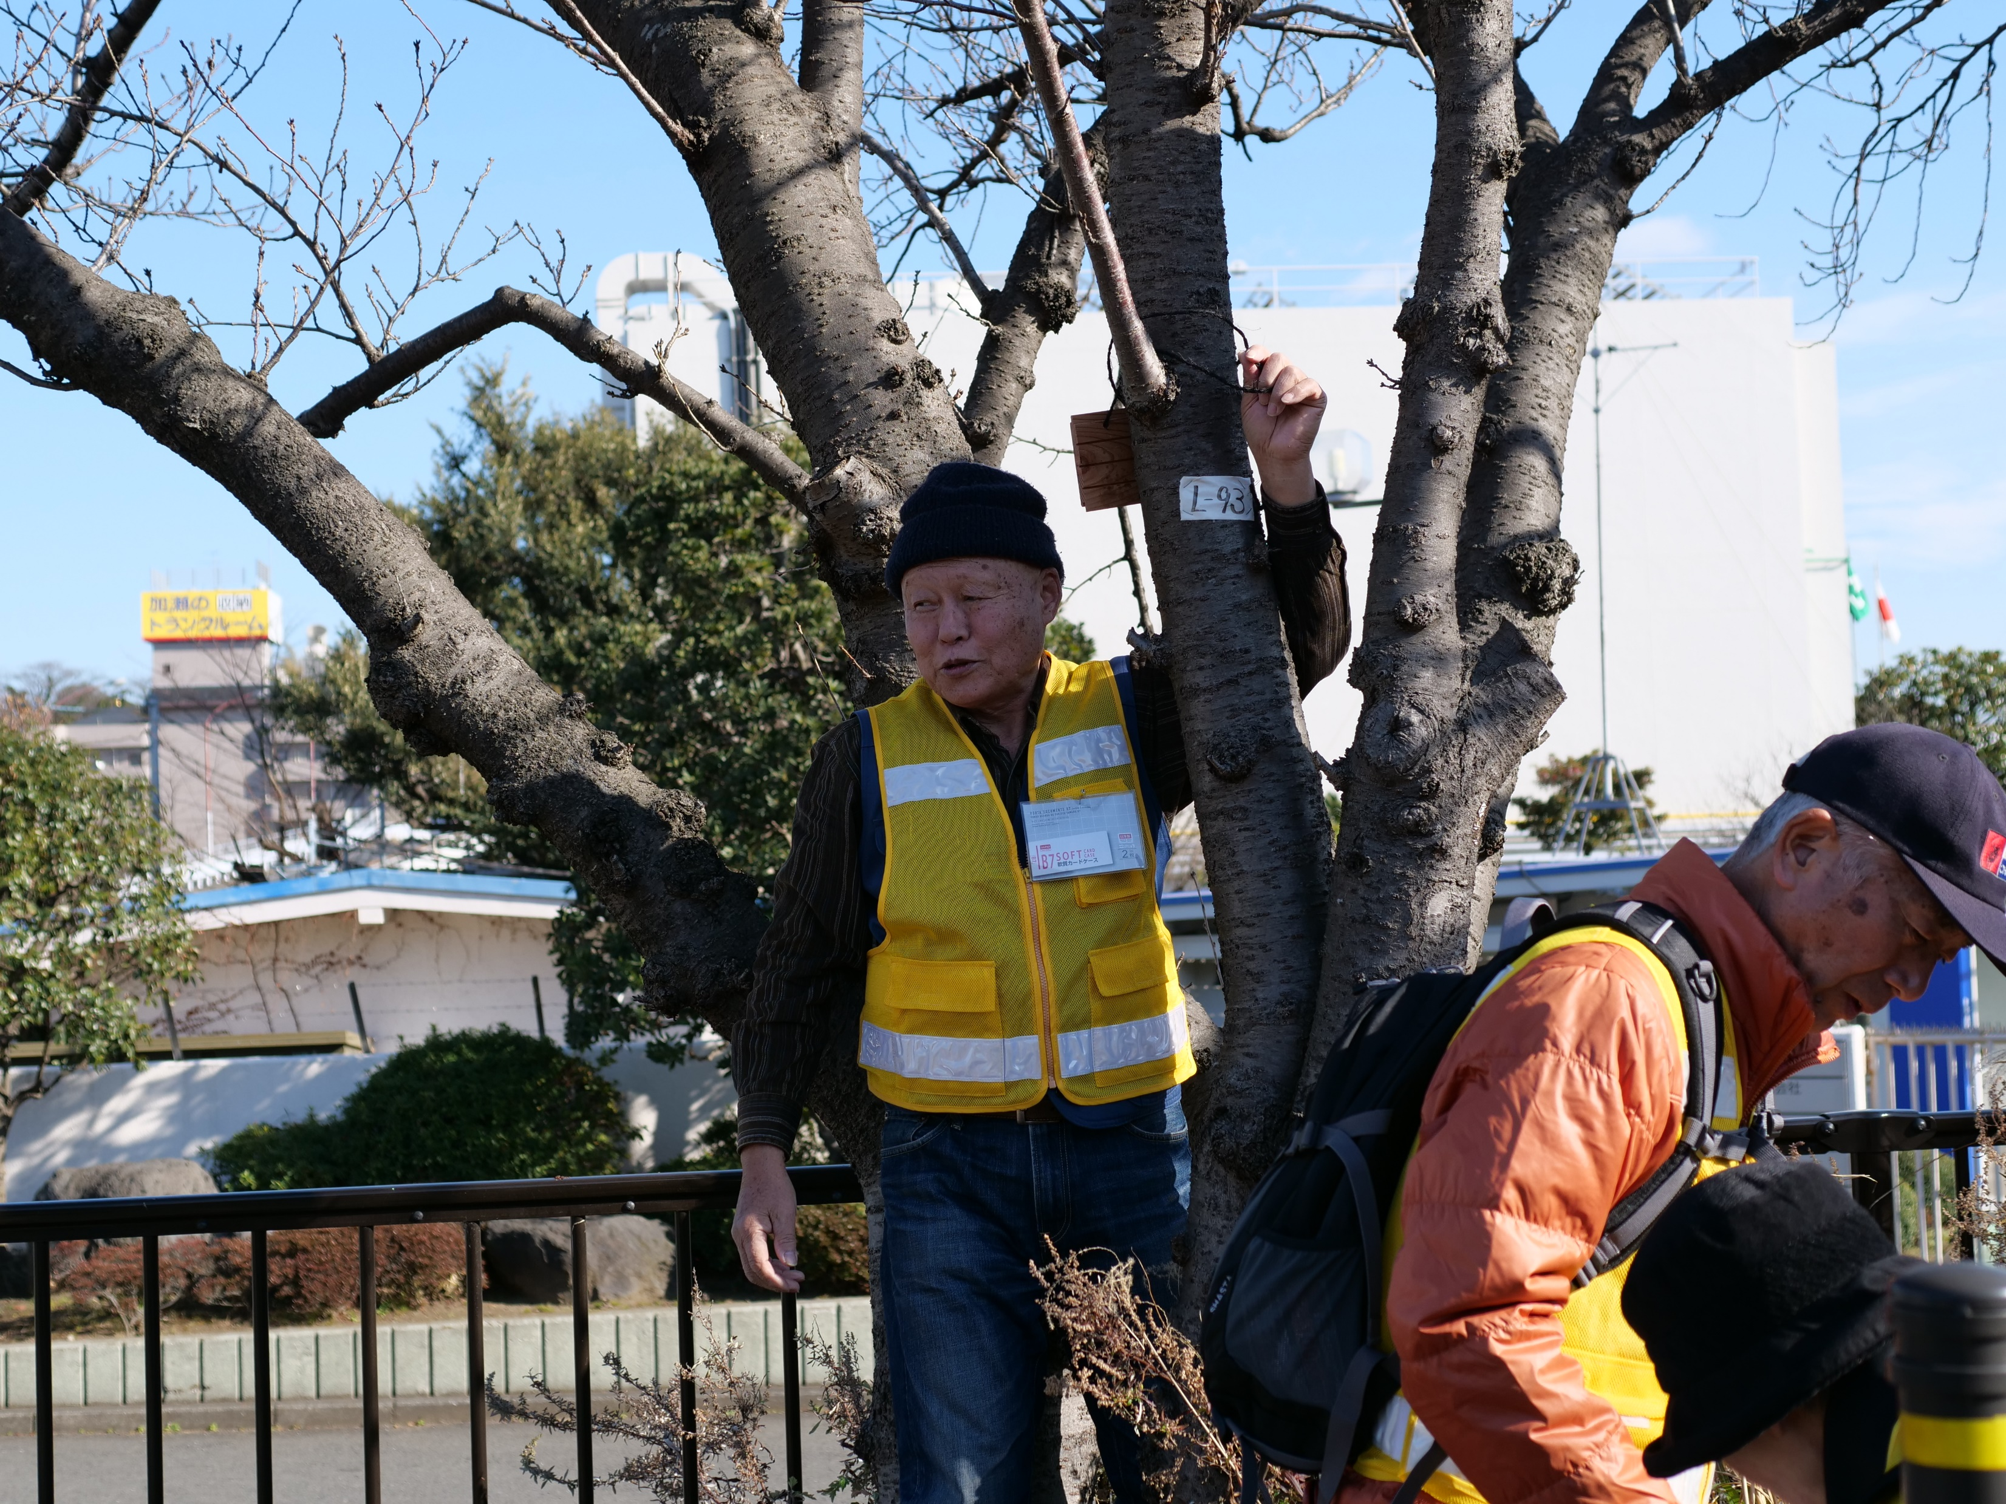

Slide 79
柏尾川さくらＭＡＰ
柏尾川の桜の紹介は以上です。
ありがとうございました。

